Slide 1



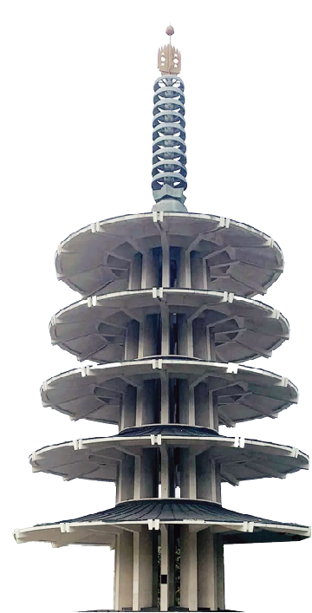
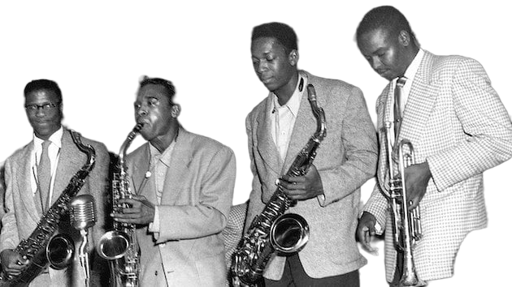
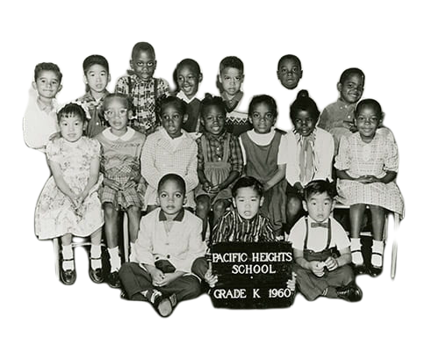
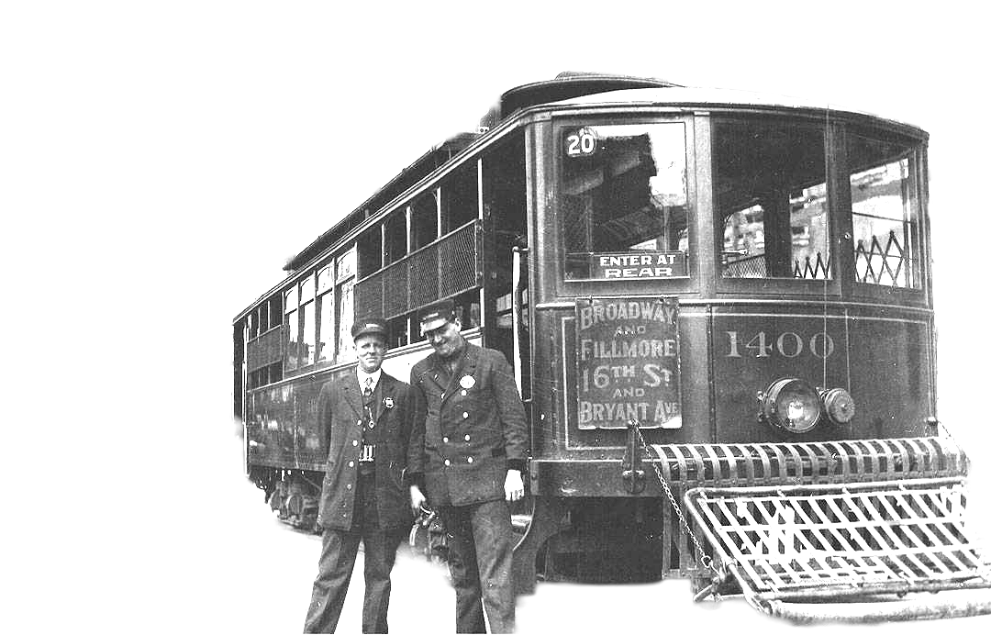
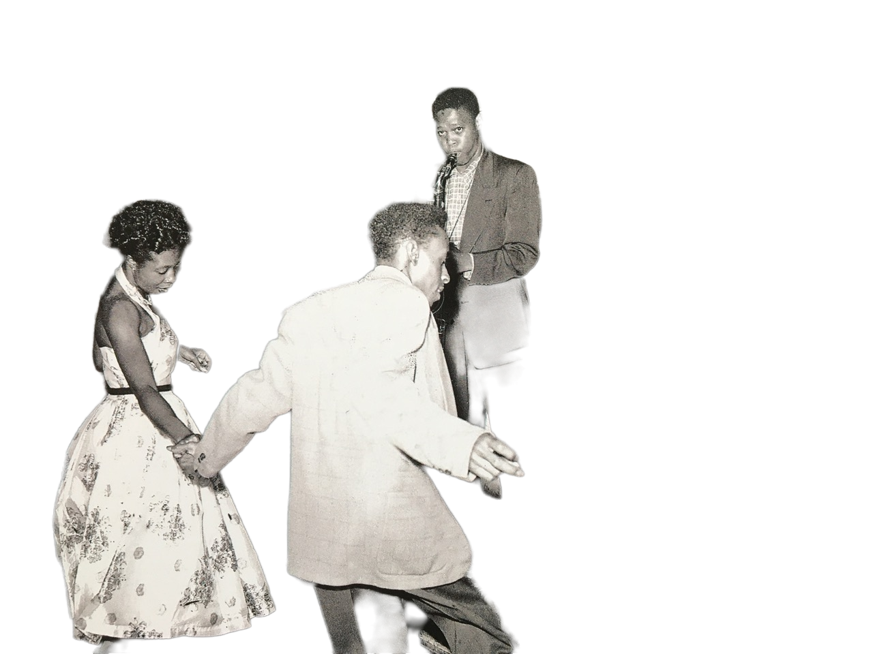
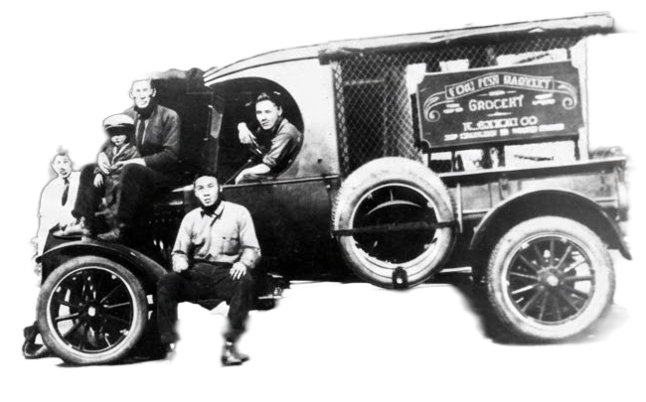
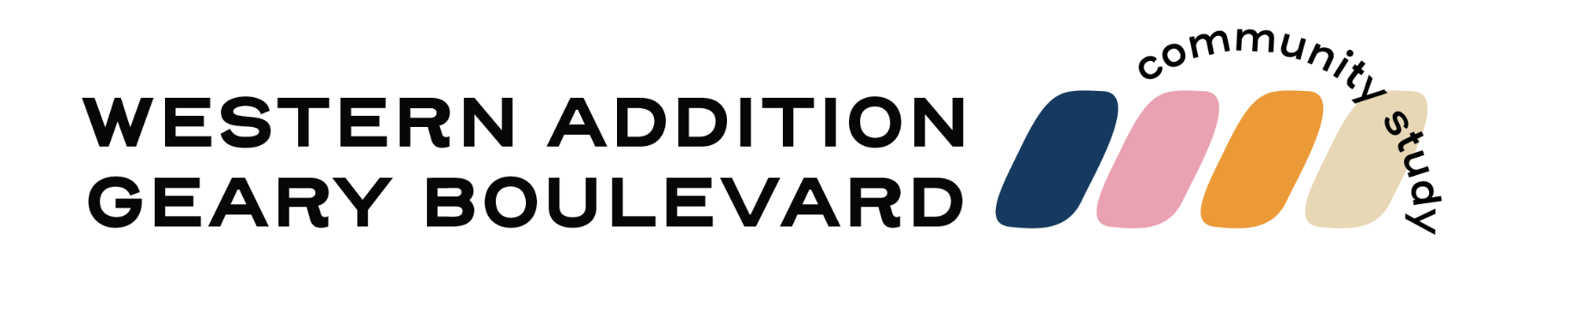
第1回プレゼンテーション｜2026年夏

Slide 2
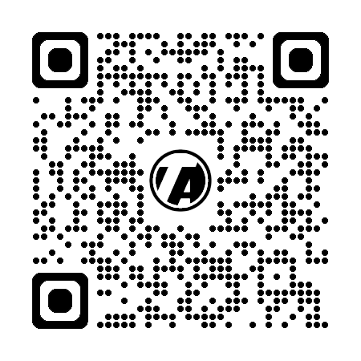
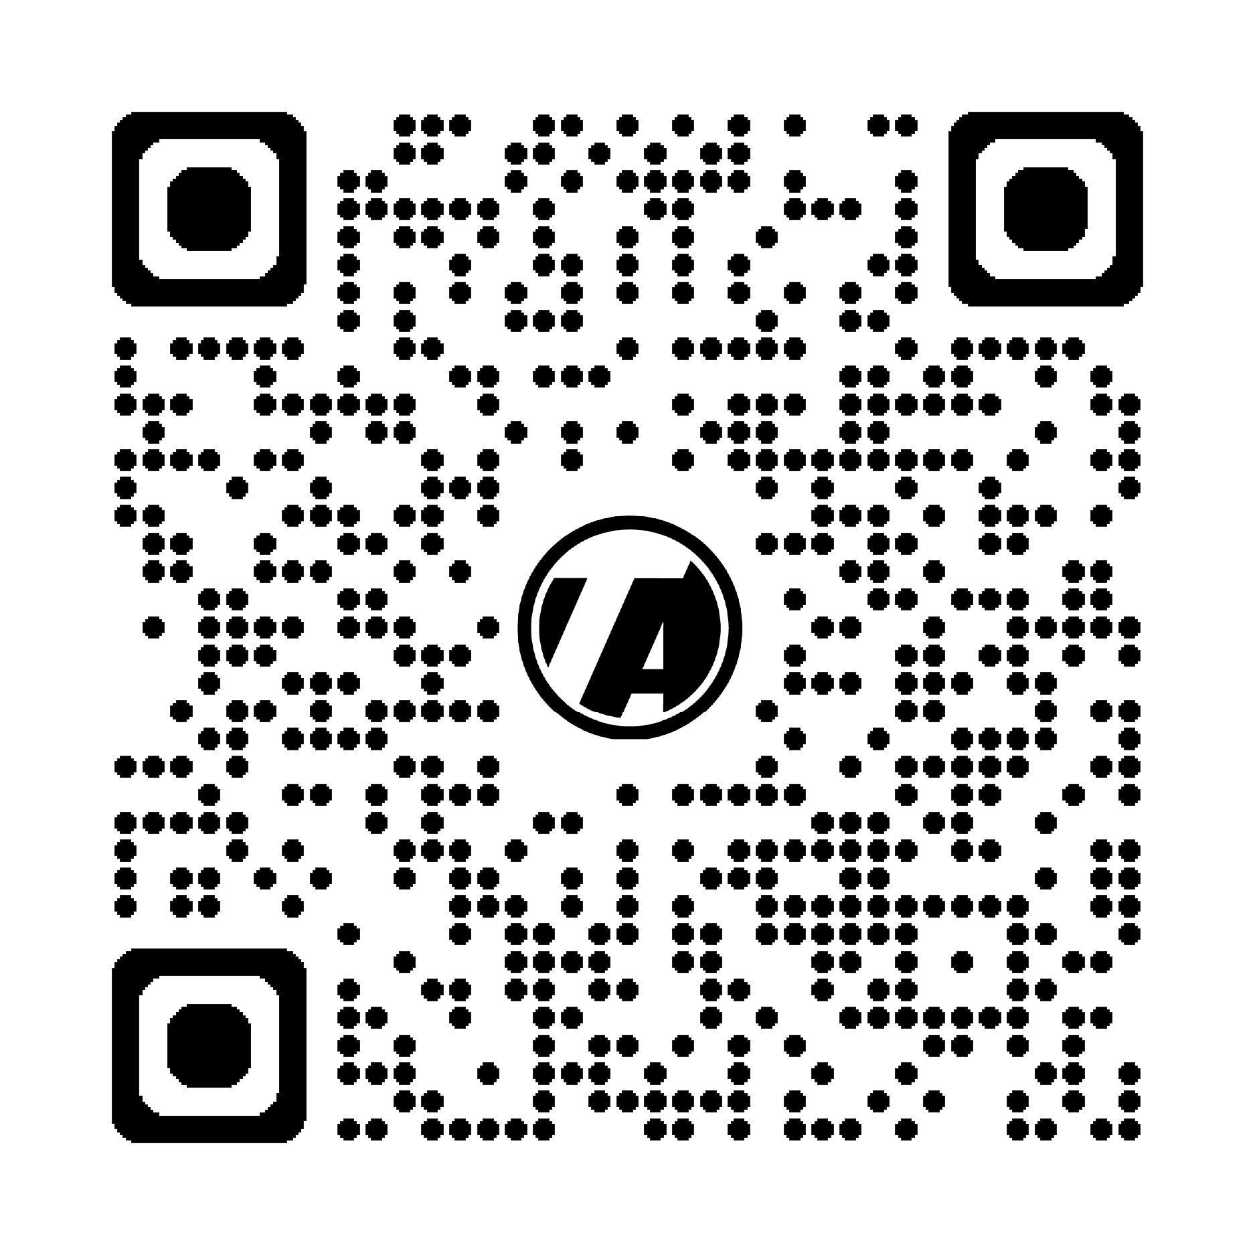
議題:
プロジェクトの紹介
プロジェクトの目標および目的
意見交換
プロジェクト
最新情報の登録
デジタルアンケート
に参加する

Slide 3
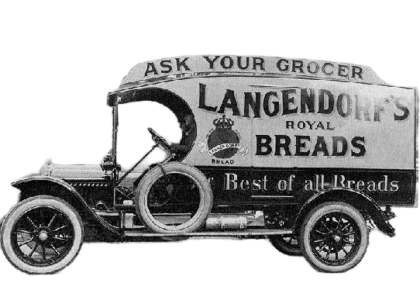
プロジェクトの紹介

Slide 4
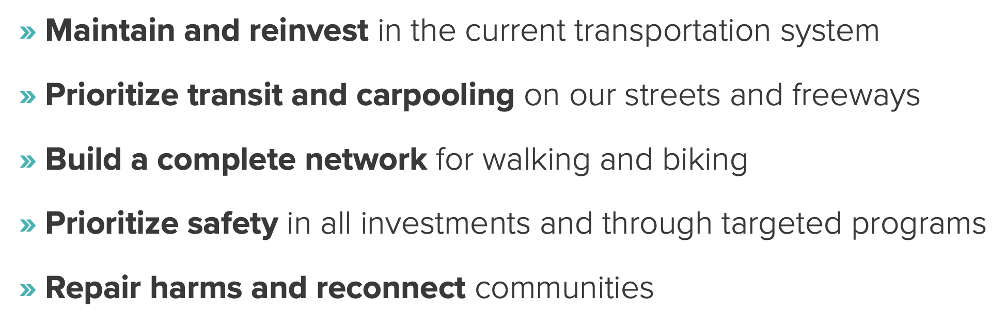
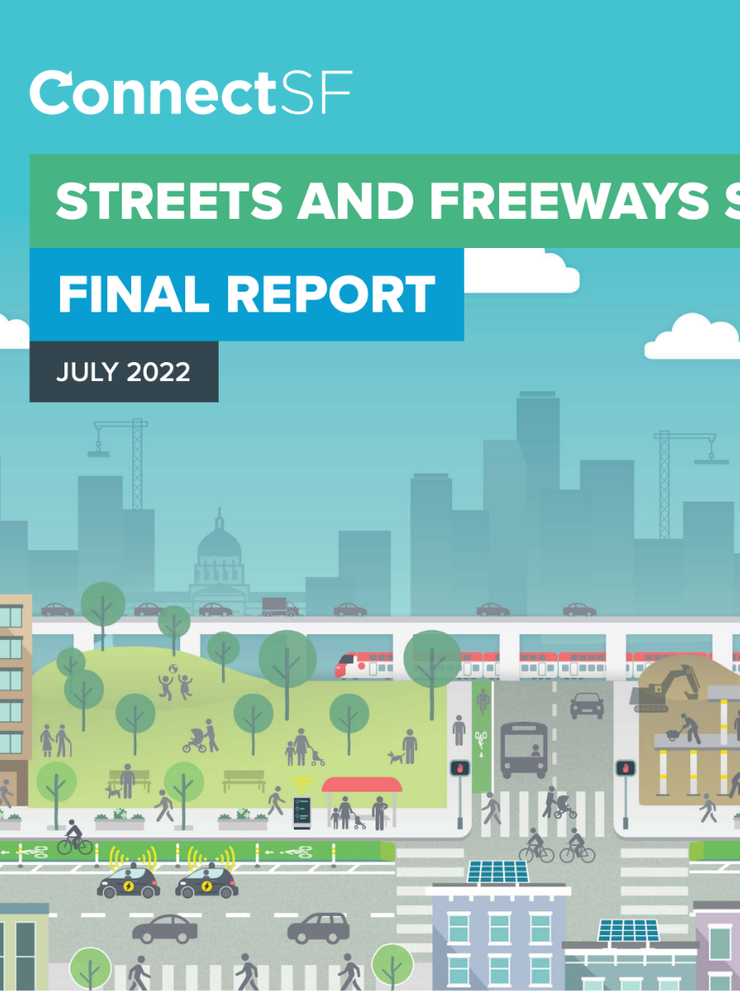
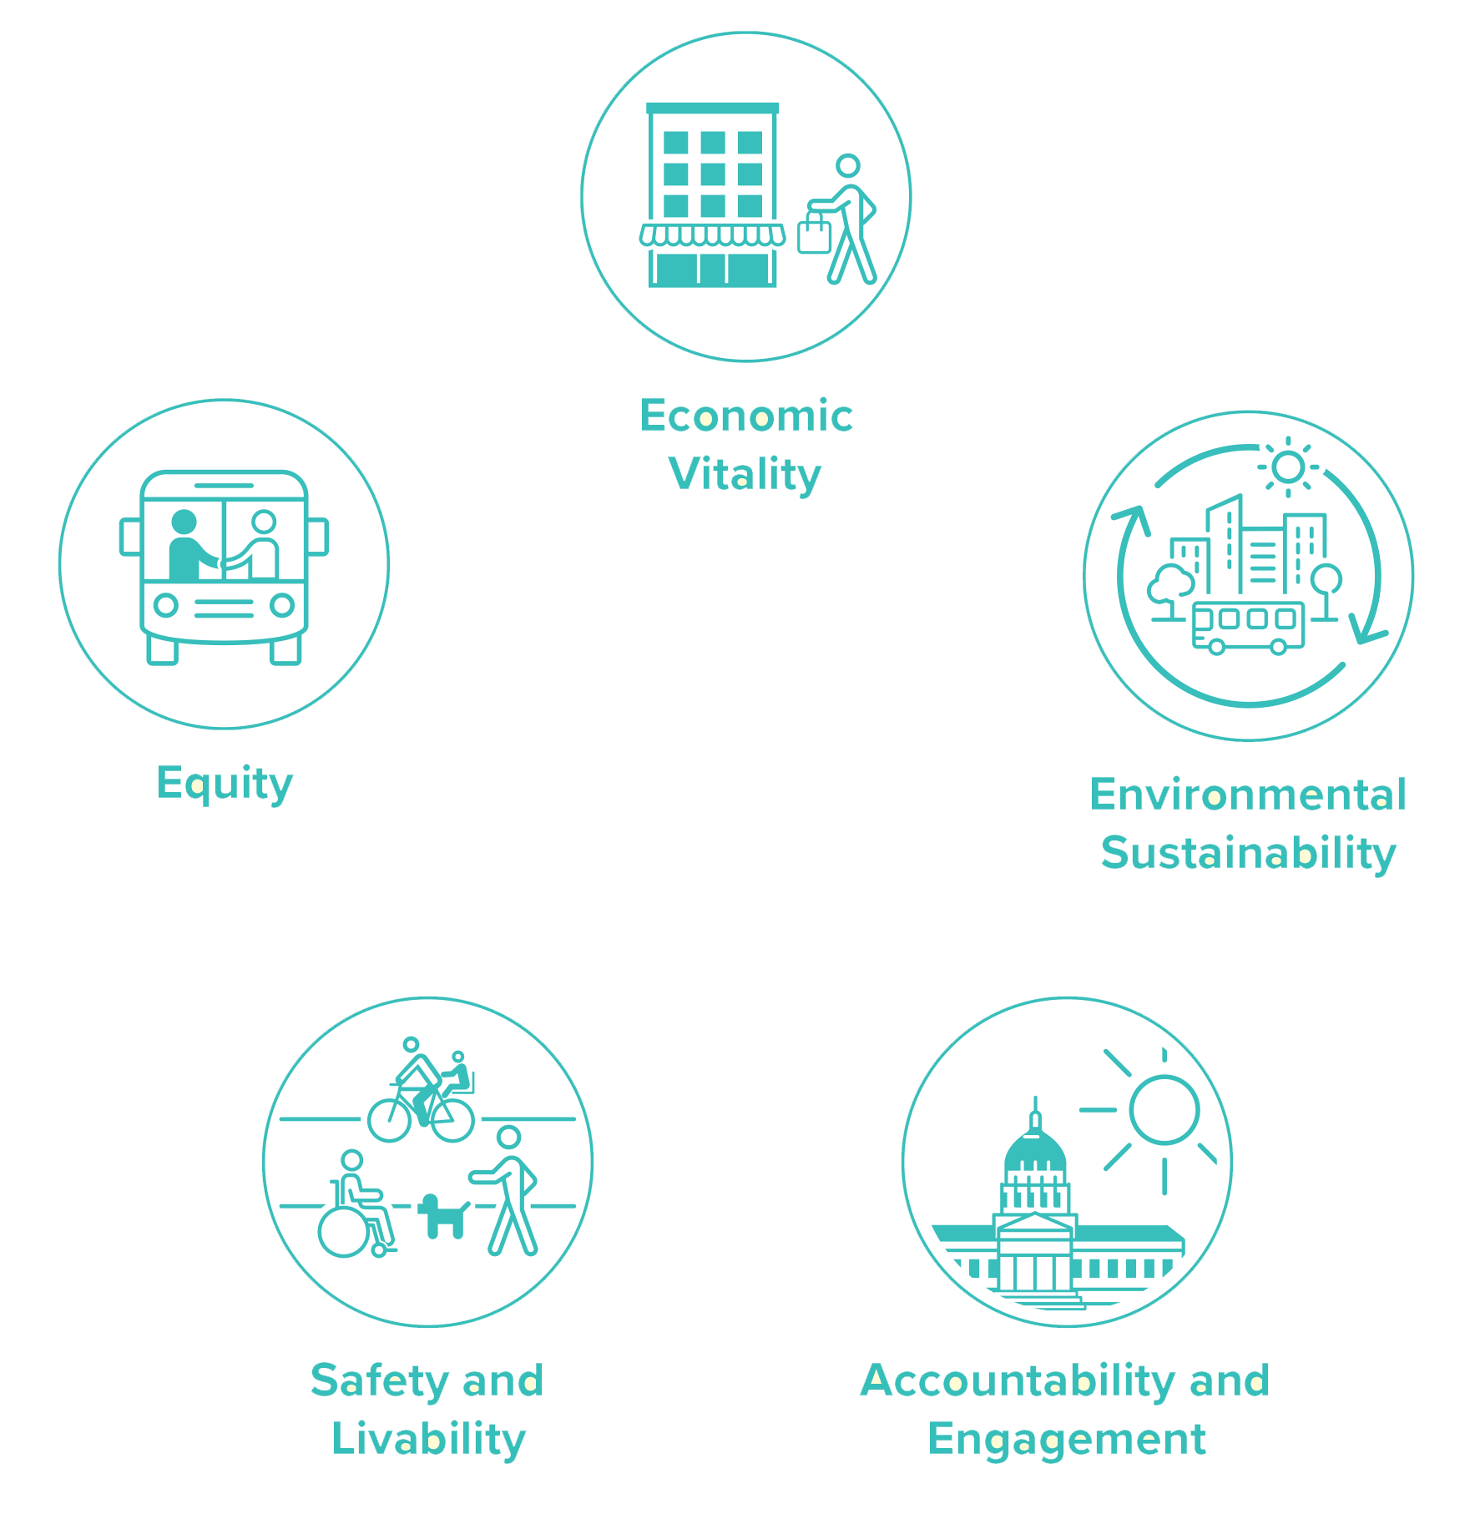
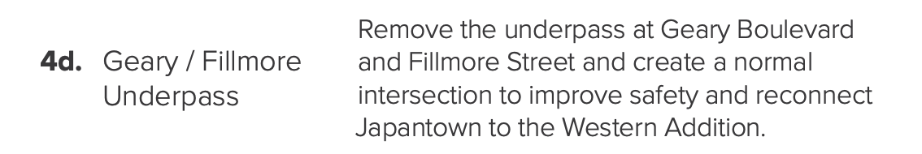
プロジェクトの始め
Landing page
サンフランシスコ長期都市計画「ConnectSF」
現在の交通システムを維持し、再投資する。
道路や高速道路において、公共交通と相乗りを優先する。
歩行者・自転車のための充実したネットワークを構築する。
すべての投資および重点的なプログラムを通じて、
安全性を最優先する。
過去の弊害を修復し、地域を再びつなぐ。
ConnectSF
Goals
4d. ギアリー大通り／フィルモア通り
ギアリー大通りとフィルモア通りの
地下道を撤去し、通常の交差点を整備することで、安全性を向上させ、日本町とウェスタン・アディションのつながりを再生します。
このプロジェクトは、米国運輸省（U.S. Department of Transportation）の「Reconnecting Communities Pilot（RCP）
プログラム」計画助成金および、サンフランシスコ市の地方提案L（Proposition L）によるマッチング資金によって
実施されています。

Slide 5
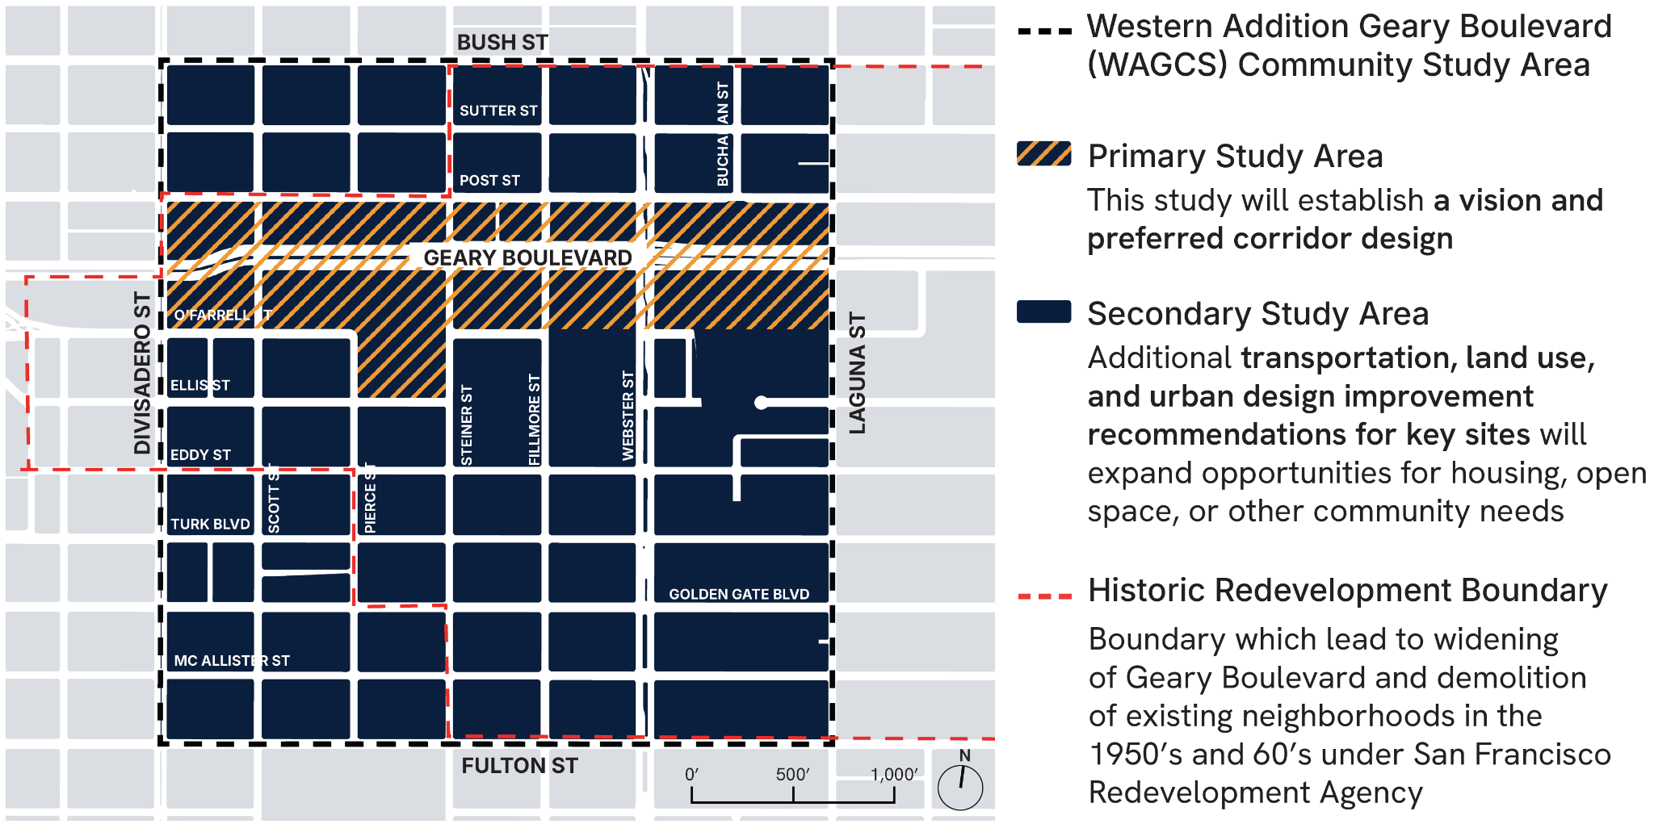
プロジェクトの範囲
ウェスタン・アディション・ギアリー大通りコミュニティ調査（WAGCS）は、1950年代から1960年代にかけて
ギアリー大通りの拡幅によって被害を受け、日本町（ジャパンタウン）やフィルモア／ウエスタン・アディション
など、長年にわたり築かれてきたコミュニティのつながりが損なわれた地域を再考する、コミュニティ主導の取り組みです。
ディビサデロ通りからラグナ通りまでの
ギアリー大通りの将来ビジョンを策定する
新たな回廊デザイン
および関連する
交通改善
住宅、オープンスペース、その他の地域ニーズに
対応するための
土地利用に関する提案
ウェスタン・アディション・ギアリー大通りコミュニティ（WAGCS）調査エリア
主要調査エリア
歴史的再開発区域
副次調査エリア

Slide 6
プロジェクトスケジュール
現在
シーズン1：
意見を聞き、地域の理解を深める
2026年夏
アウトリーチ計画、ビジョン、目標
コンセプト
シーズン2：
ビジョン・コンセプト
2026年冬
代替案の評価
推奨コンセプト
シーズン3：
詳細化・具体化
2027年春／夏
計画書
報告書
最終
コンセプト

Slide 7

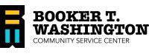

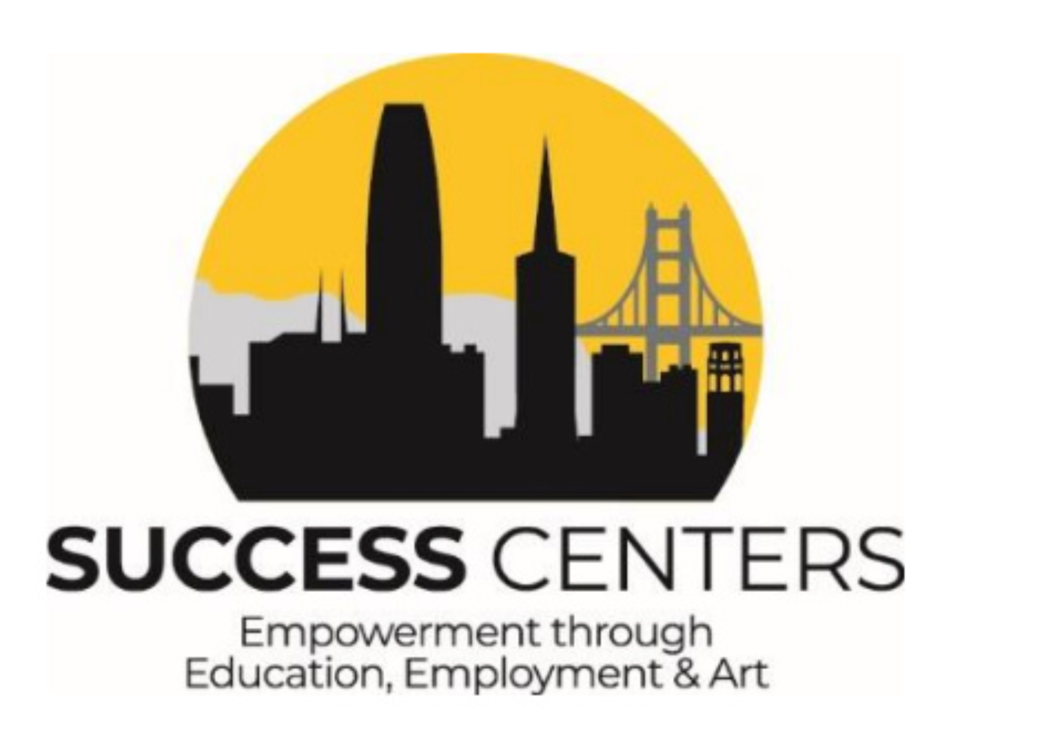





プロジェクトチームとコラボレーター
サンフランシスコ郡交通局（SFCTA）が、市計画局（SF Planning Department）および市交通局（SFMTA）との
提携により主導する本調査では、コミュニティの声を第一に、交通改善、都市デザイン、土地利用戦略を通じて、これらの地域を再び結びつける方法を検討します。
コミュニティ評議会（コミュニティ・カウンシル）は、この調査の方向性を導き、地域へのアウトリーチ活動を推進しています。
評議会には、立ち退きを余儀なくされた黒人、日本人、ユダヤ人コミュニティの代表者に加え、新たに地域に加わった住民や団体も参加しています。今後も、地域イベント、アンケート、会議などを通じて、皆様が参加できる機会を継続的に設けていきます。

Slide 8

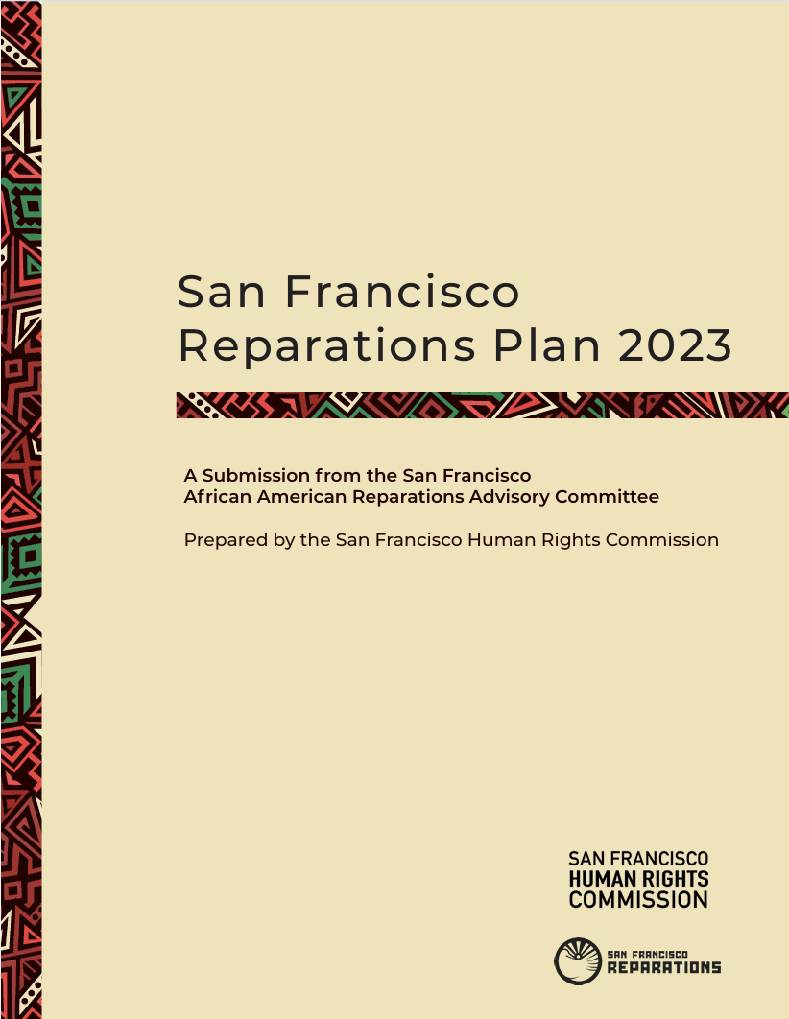
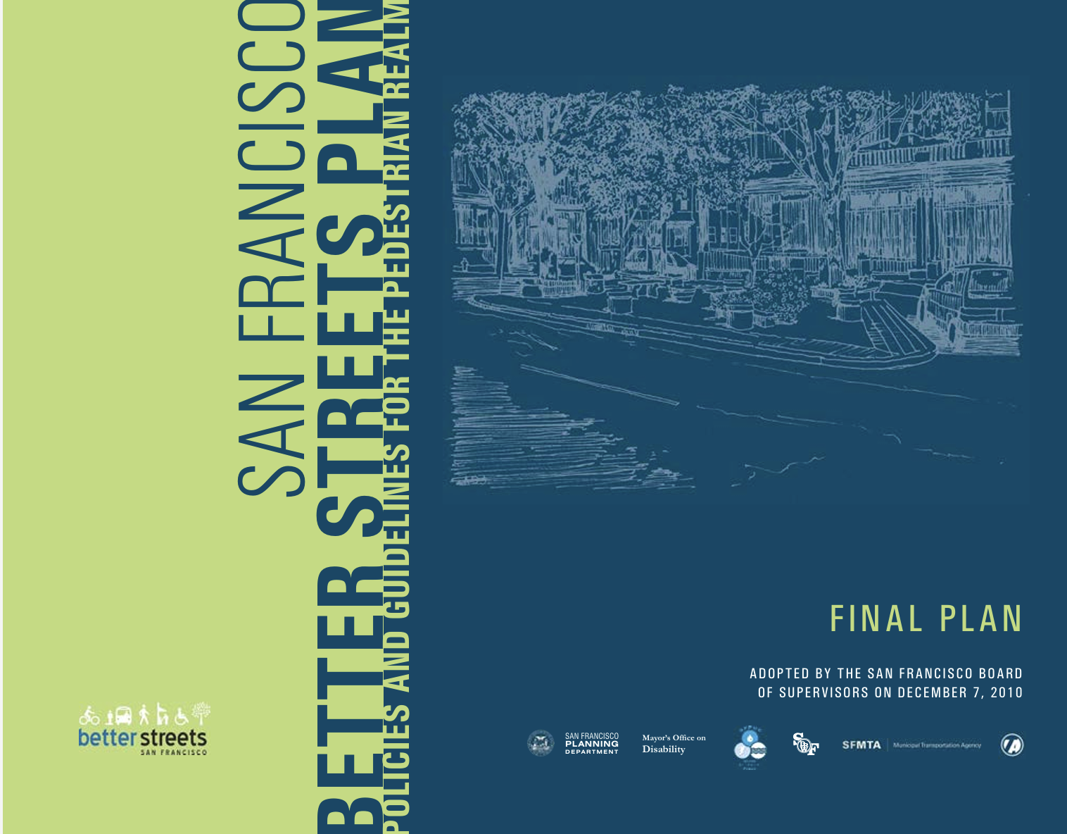
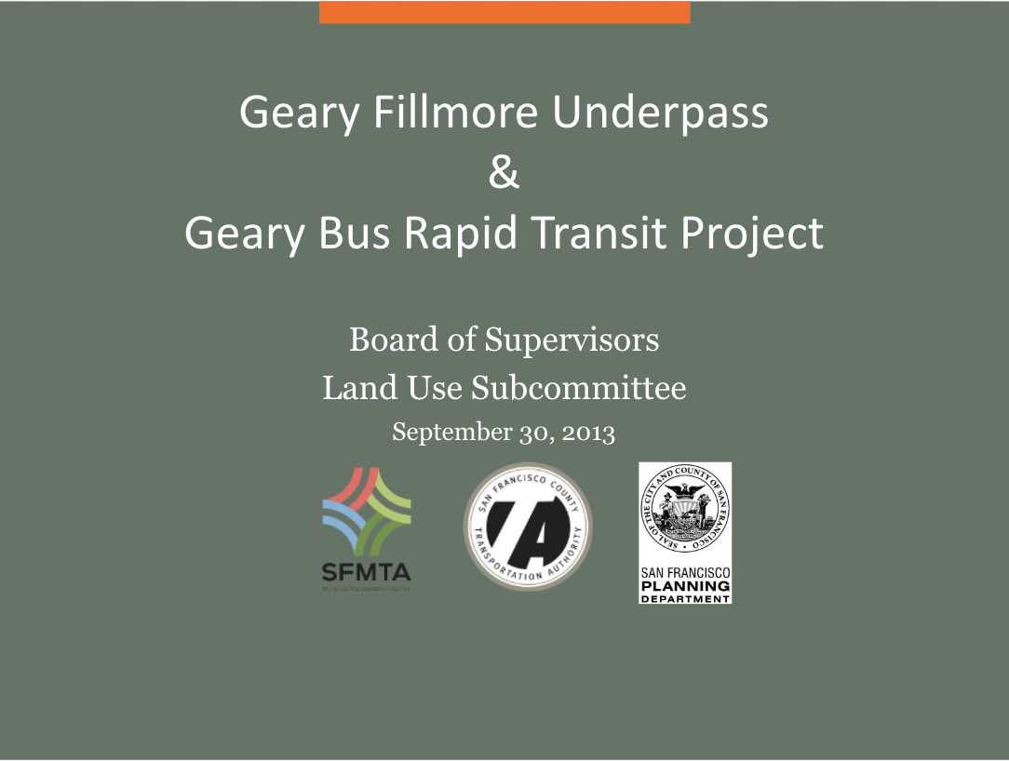
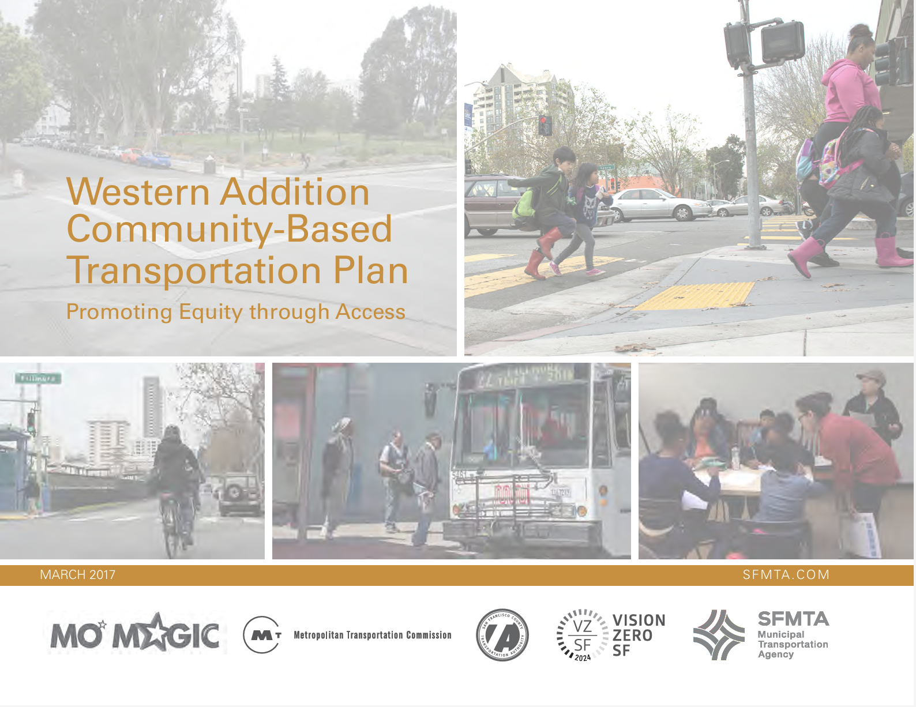
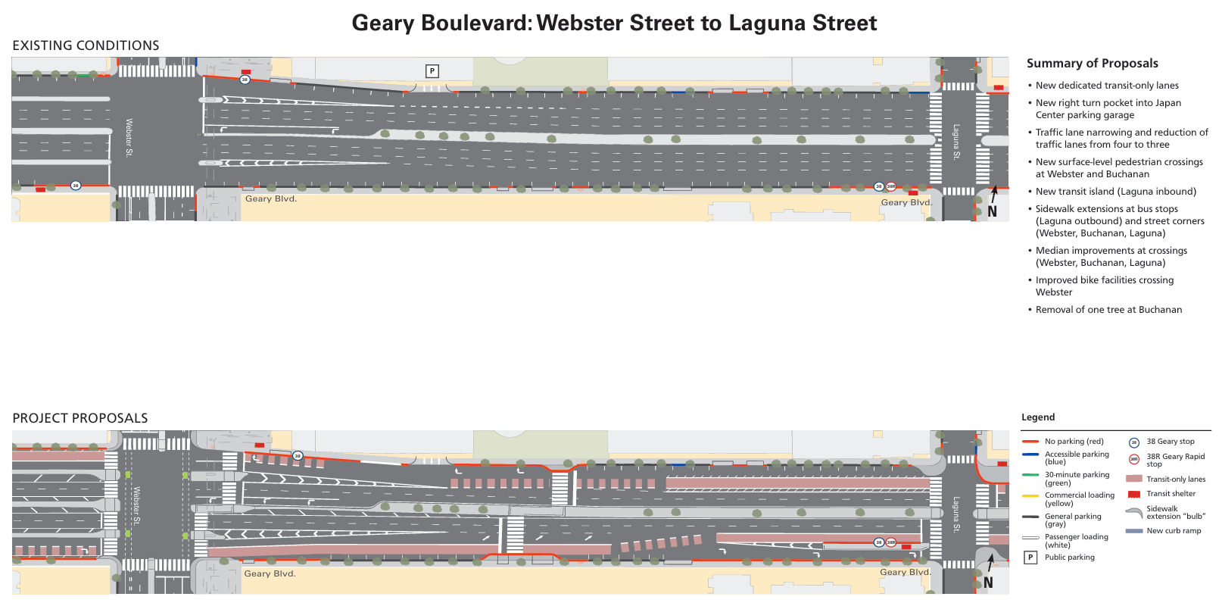
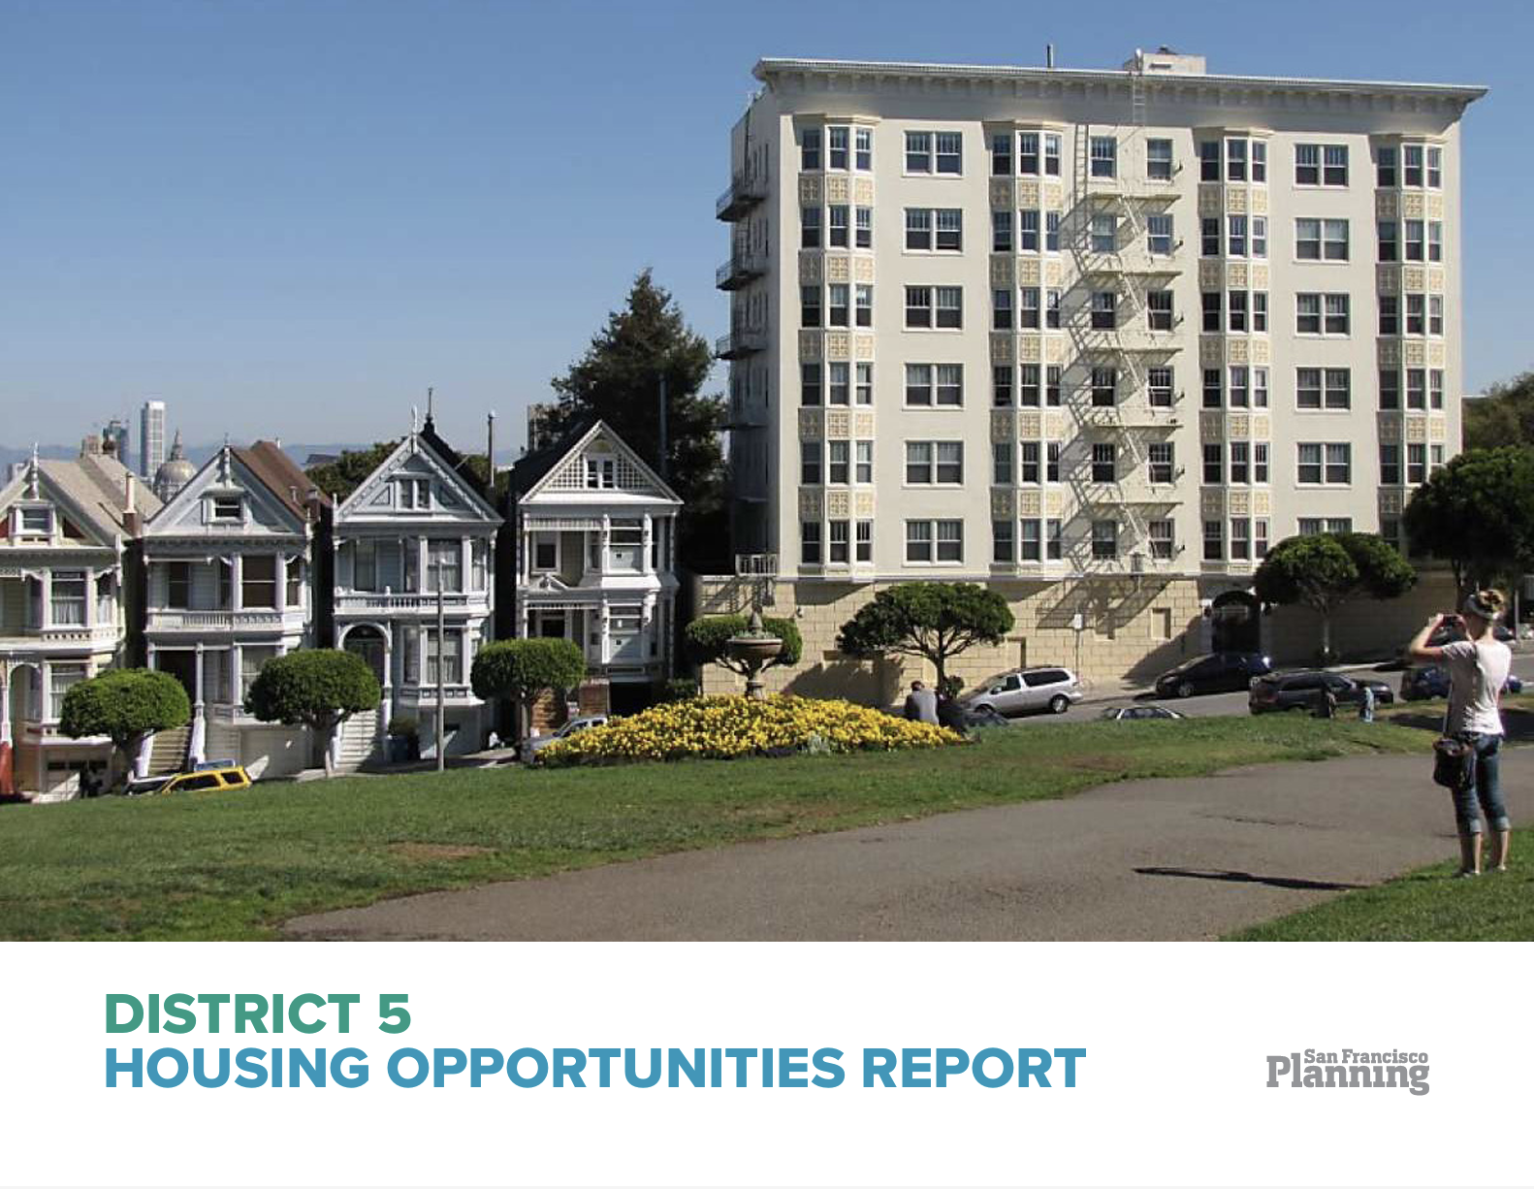
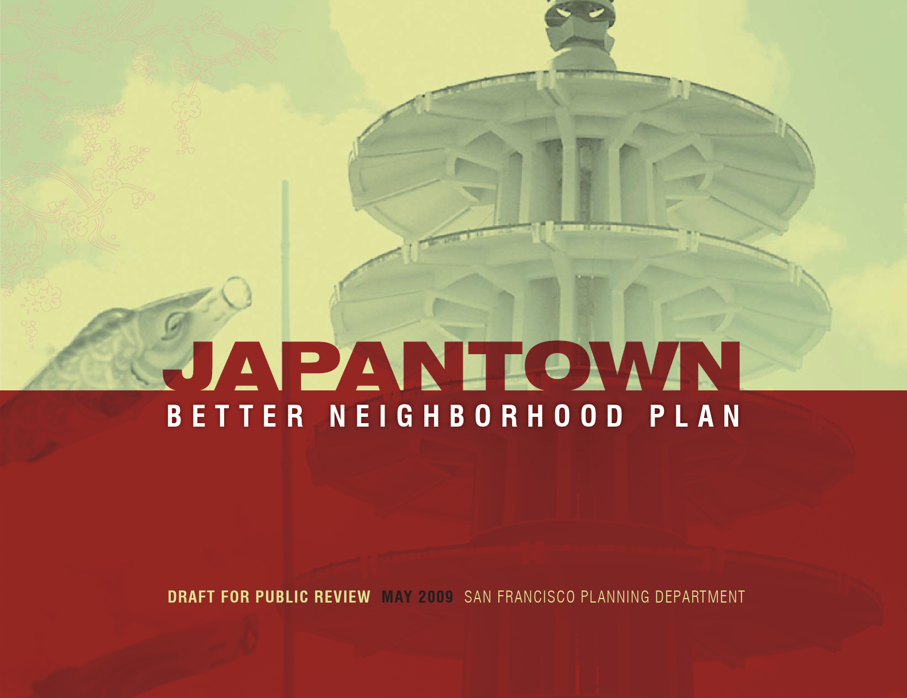
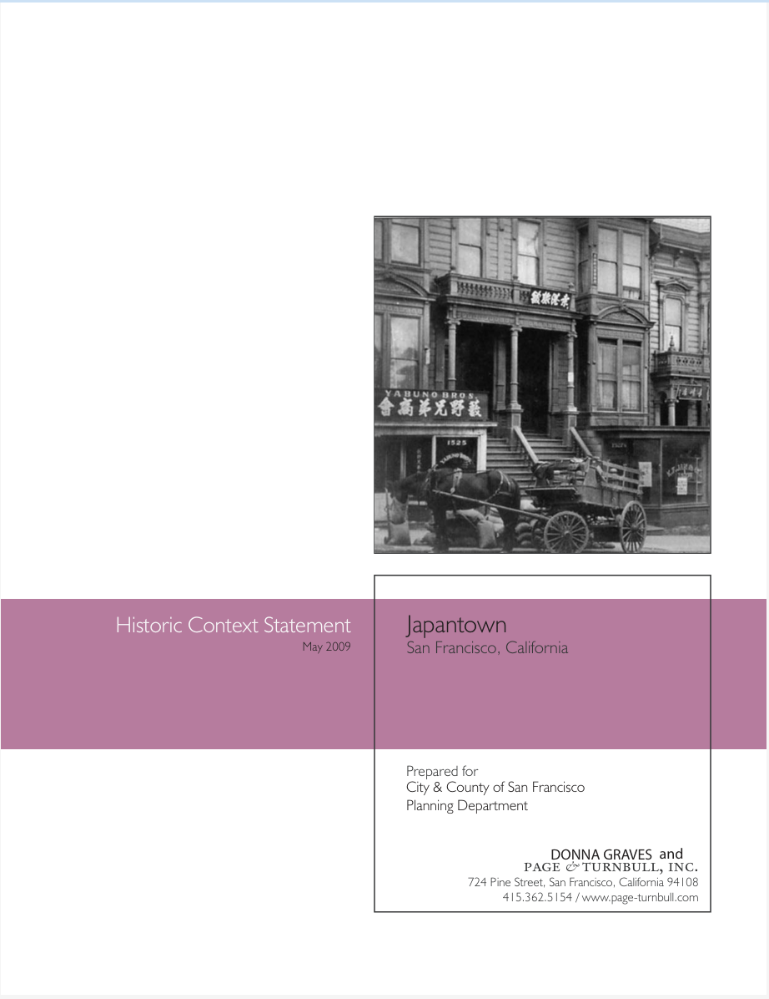
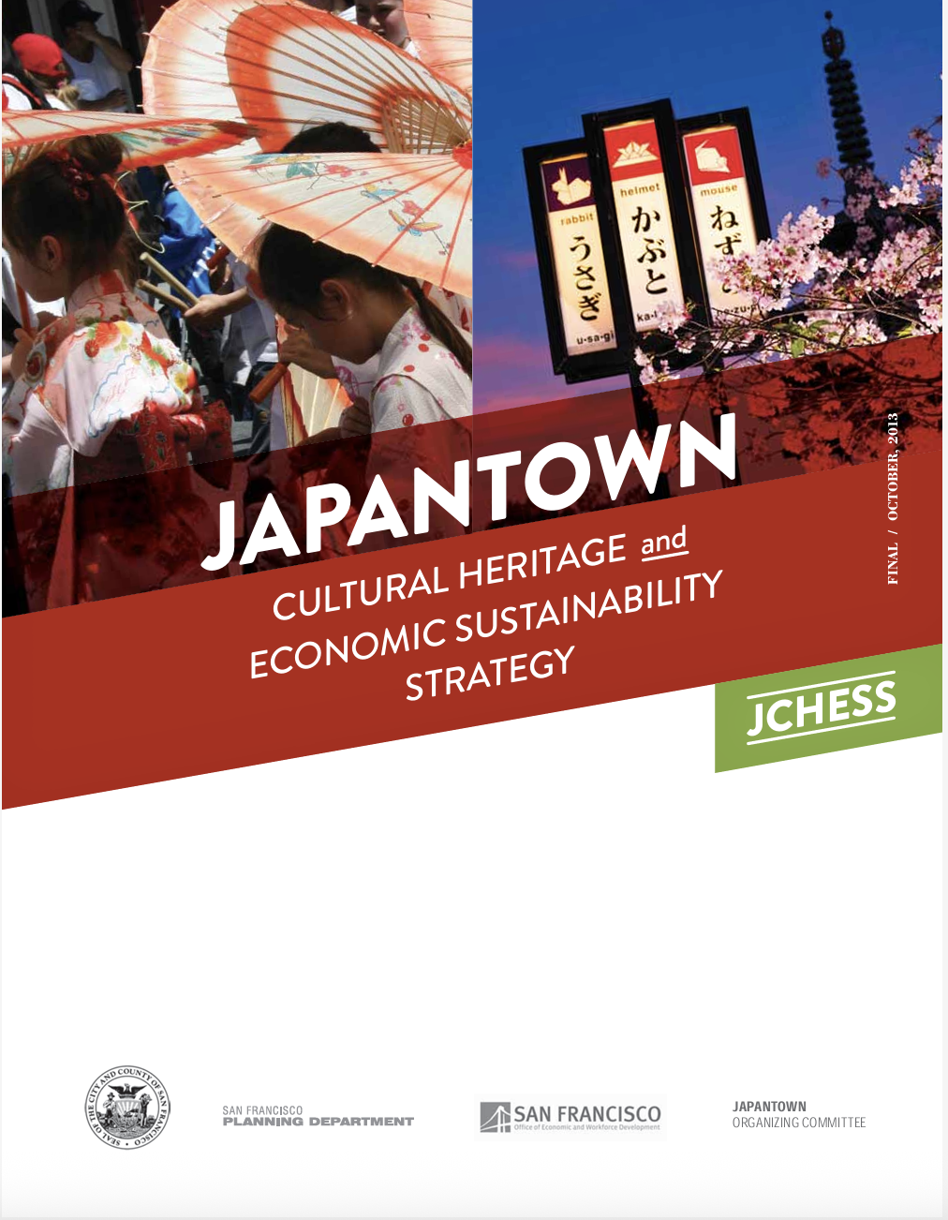
近年の取り組み
Action - Response to City and County of San Francisco African-American Out Migration 2009
サンフランシスコ市は、調査エリア内の課題に段階的に対応し、コミュニティのつながりを再生することを目的とした取り組みを進めてきました。
例：「2021年ギアリー・ラピッド・プロジェクト」では、ブキャナン通り、ウェブスター通り、スタイナー通りにおける大通り建設前のギアリー横断歩道の再開を含む、安全性および交通機能の向上が実施されました。
これらの改善により、過度な速度超過が抑制され、38番系統（38 Geary）の利用者に対して、より速く、信頼性の高い移動が可能になりました。
San Francisco Better Streets Plan 2010
Geary Fillmore Underpass & Geary Bus Rapid Transit Project 2013
Western Addition Community Based Transportation Plan 2017
改善前
改善後
District 5 Housing Opportunities Report 2019
Japantown Better Neighborhoods Plan 2008
Japantown Cultural Heritage and Economic Sustainability Strategy 2013
Japantown Historic Context Statement 2009

Slide 9
近年の取り組み
Action - Response to City and County of San Francisco African-American Out Migration 2009
これまでに多くの地域コミュニティのメンバーが、これらの取り組みに時間と専門知識を提供してきました。
WAGCSは、これまでの取り組みを基盤として発展させます。交通と土地利用計画を連携させることで、都市再開発による甚大な影響に対応するアイデアを検討します。
2017年 ウエスタン・アディション地域密着型交通計画
2025年 自転車・ローリング計画 フィルモアCAP
2026年 フィルモア・コミュニティ・アクション・プラン
フィルモア交通・安全プロジェクト［進行中］
フリーダム・ウェストおよびブキャナン・モールにおける住宅・公共空間への投資
Countless community members have also contributed their time and expertise to those past efforts. WAGCS will on build on those past efforts and incremental improvements to:
Coordinating transportation and
Land Use Planning
Redevelopment had profound effects on both transportation infrastructure and the built environment. This study will identify recommendations to improve both.
Consider major changes
The scale and impacts of redevelopment are enormous. This study will be able to consider major, transformative ideas
San Francisco Better Streets Plan 2010
Geary Fillmore Underpass & Geary Bus Rapid Transit Project 2013
Western Addition Community Based Transportation Plan 2017
District 5 Housing Opportunities Report 2019
Japantown Better Neighborhoods Plan 2008
Japantown Cultural Heritage and Economic Sustainability Strategy 2013
Japantown Historic Context Statement 2009

Slide 10
プロジェクトの
目標および目的

Slide 11

今回の地域参画活動の主な目的は、これらの内容が皆様の考えと合致しているか、
また不足していると感じる点がないかに
ついて、ご意見を伺うことです。
目標の概要
これらの目標はプロジェクトの指針となり、代替案の評価に使用されます。
公平性:
被害の修復
安全性と
住みやすさ：
地域のつながりを再生する
経済的活力
環境の
持続可能性
アカウンタビリティ（責任）と
市民エンゲージメント（協働・参画）
1
2
3
4
5

Slide 12
1
目的の草案
公平性: 被害の修復
手頃な価格の住宅（アフォーダブル・ハウジング）の供給を最大限に拡大する
さらなる立ち退きを防ぐ
優先入居権（COP）の活用を含む、立ち退きを余儀なくされたコミュニティを再び迎え入れる方法を特定する
地域の文化的な豊かさを強化し、さらに広める
様々な世帯（ファミリー、シニア、多世代世帯）に対応する住宅タイプを多様化する
高齢者と若者の世代間のつながりを強化する
障害者のアクセス（バリアフリー）を改善する
都市再開発、日系人の強制収容、人種差別的な住宅慣行といった、地域の強制立ち退き（移住）の歴史による過去の傷跡を修復する。地域の持つ豊かな文化を尊重・強化し、さらに広げていく。あらゆる人々が利用できるインクルーシブな環境改善を推進する。
多様性と公平性が尊重されるインクルーシブな都市を育み、求められる商品、サービス、活動、目的地へ高品質かつ手頃な価格でアクセスできる環境を提供する。

Slide 13
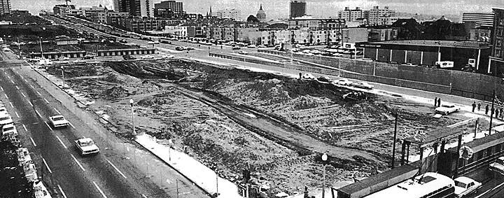
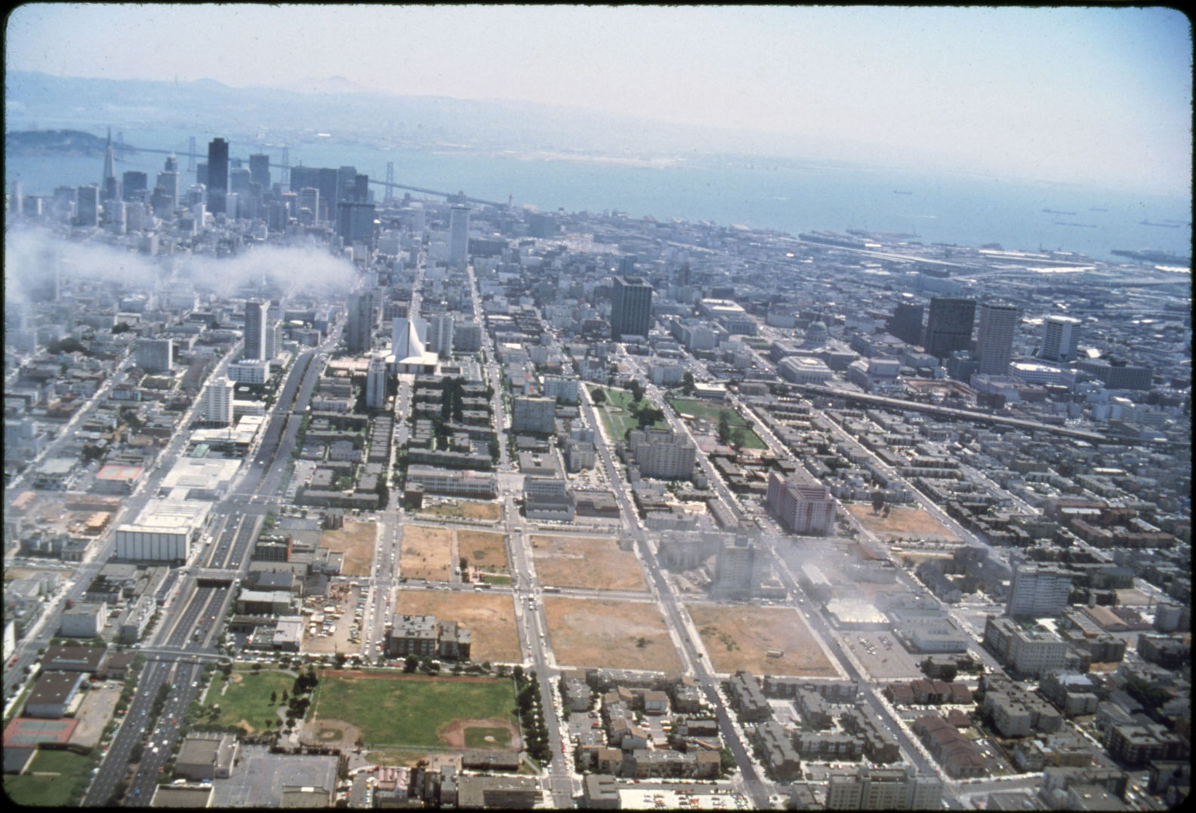
1
公平性: 被害の修復
最初の目標は、都市再開発による被害を修復することで、公平性を推進することです。
1961年、ギアリー通りとフィルモア通り
1970年代のウエスタン・アディションの航空写真

Slide 14
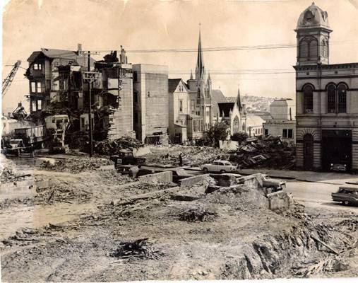
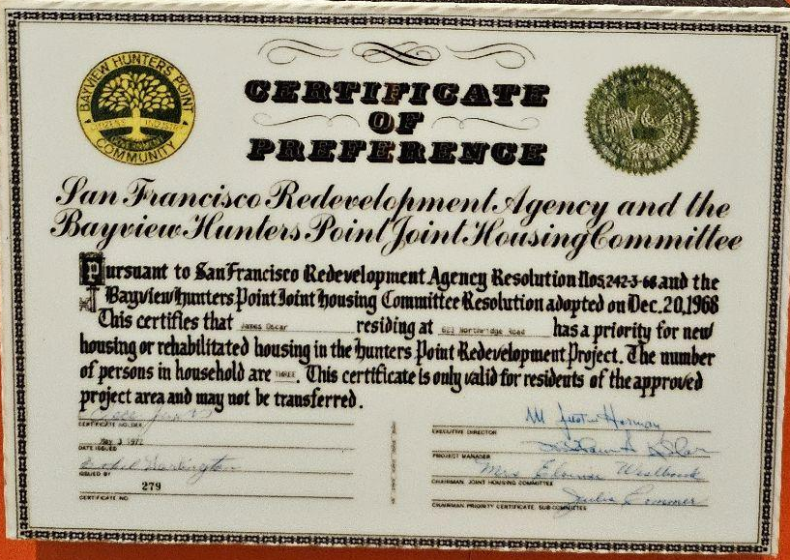
1
目的（オブジェクティブ）の草案
公平性: 被害の修復
都市再開発により、17,000人以上の住民が立ち退き（強制移住）を余儀なくされ、約2,500棟のビクトリア様式の住宅が取り壊されました。
都市再開発庁は、立ち退きを余儀なくされた住民に対してアフォーダブル・ハウジング（手頃な価格の住宅）への優先入居権を提供するため、「優先入居権（COP）」を発行してきました。
現在、調査エリア内には約2,800戸のアフォーダブル・ハウジングがあり、これはサンフランシスコ市全体の住宅ストックの8％に相当します（調査エリアの人口は市全体の3％）。
しかし、複数の市および地域コミュニティによる取り組みにもかかわらず、COPが実際に適用された割合はわずか4％にとどまっています。
手頃な価格の住宅（アフォーダブル・ハウジング）の供給を最大限に拡大する
さらなる立ち退きを防ぐ
優先入居権（COP）の活用を含む、立ち退きを余儀なくされたコミュニティを再び迎え入れる方法を特定する
地域の文化的な豊かさを強化し、さらに広める
様々な世帯（ファミリー、シニア、多世代世帯）に対応する住宅タイプを多様化する
高齢者と若者の世代間のつながりを強化する
障害者のアクセス（バリアフリー）を改善する
1960年、ガウフ通りとエリス通り近くの
解体現場
立ち退きを余儀なくされた住民への
優先入居権（COP）

Slide 15
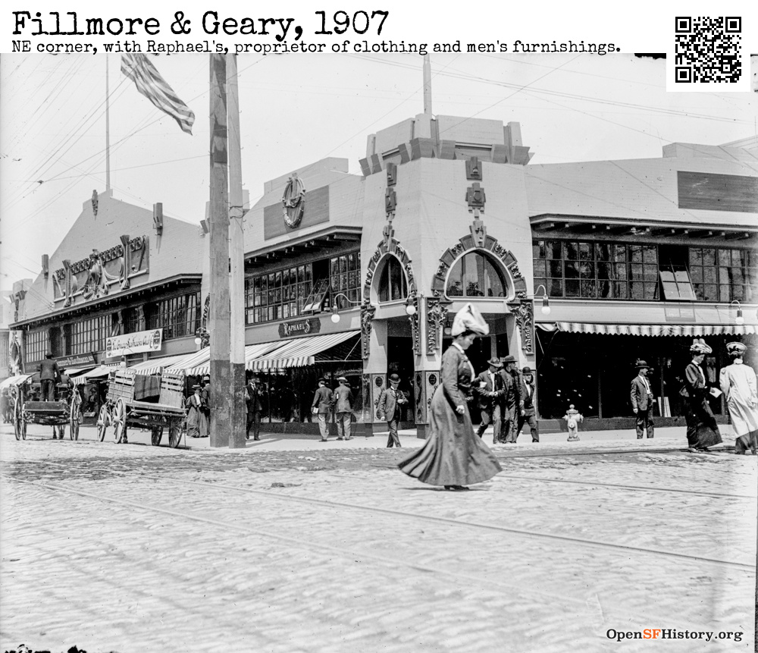
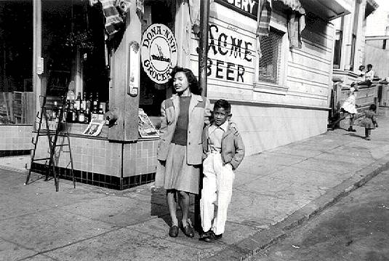
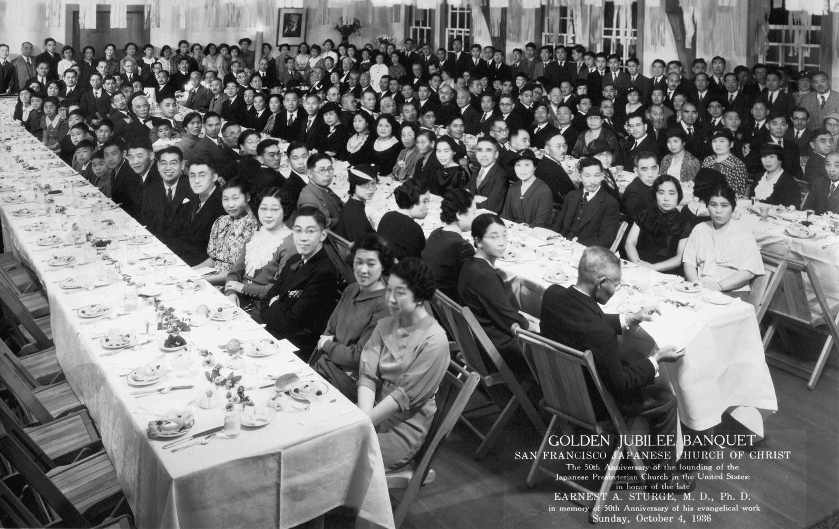
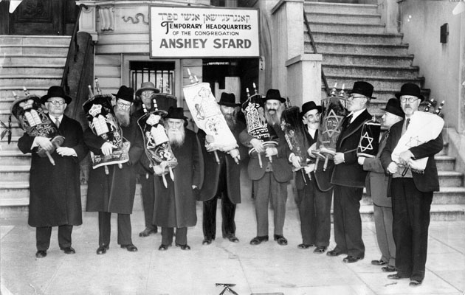
1
公平性: 被害の修復
「地震によって、サンフランシスコで有色人種の人々が住むことを許されていた多くの地域が被害を受けました。
しかし、被害を免れたフィルモア地区には移民を受け入れてきた歴史がありました。1900年代初頭から1940年代にかけて、フィリピン系、メキシコ系、アフリカ系アメリカ人、ロシア系、日系アメリカ人、そしてユダヤ系の人々が隣り合って暮らしていました。」
- KQED
文化的に豊かで多様な地域
“
1907年、フィルモア通りとギアリー通りの交差点
1940年代の最盛期には、1,000人を超えるフィリピン系の人々とその家族がフィルモア／ウエスタン・アディションに暮らしていました。
”
1936年、日本長老教会創立50周年記念晩餐会
正統派ユダヤ教徒を支える主要なシナゴーグのひとつであるアンシー・スファードは、1958年にフィルモア地区から移転しました。これは、建物が取り壊しのため土地収用（エミネント・ドメイン）の対象となったためです。

Slide 16
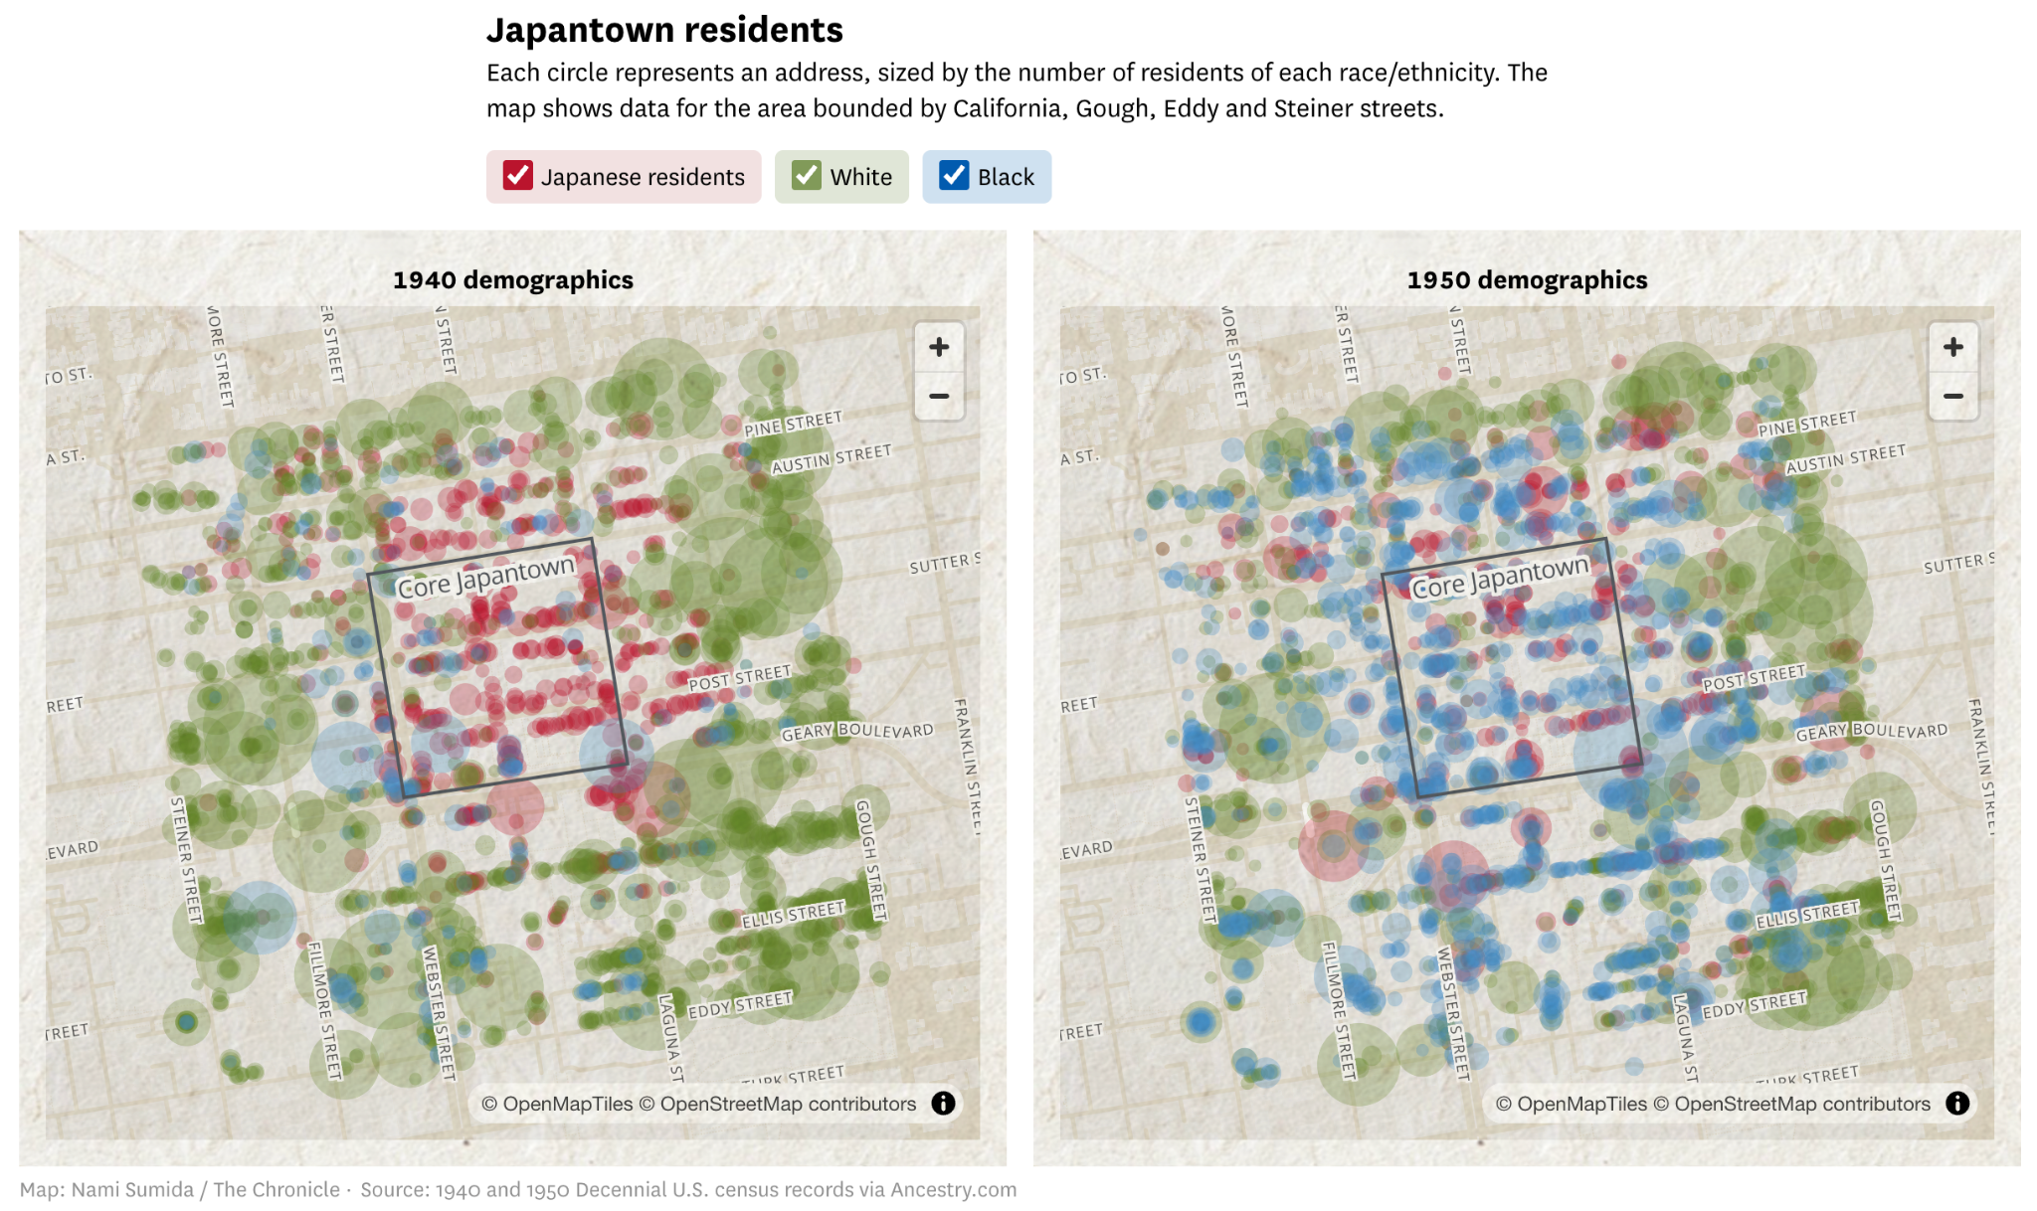
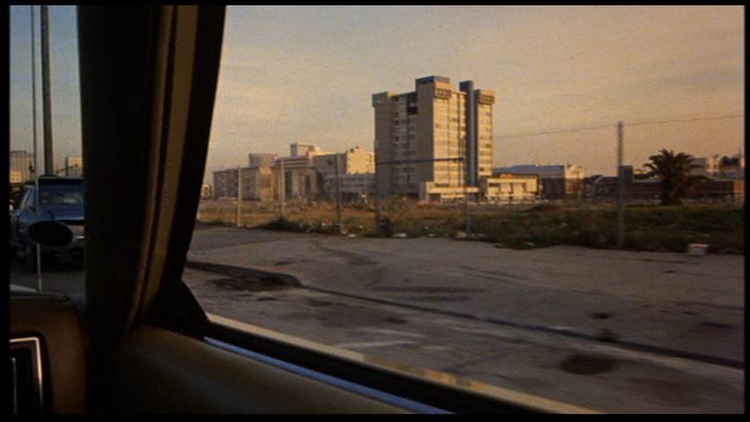
1
公平性: 被害の修復
地域の文化的な豊かさは、都市再開発、日系人の強制収容、さらにはその後の排除政策によって、大きな困難を受けました。
バップシティでジャムセッションをしているジョン・ハンディ、ポニー・ポインデクスター、ジョン・コルトレーン、フランク・フィッシャー
1978年のフィルモア通り：再開発によってかつて活気に満ちた地域がブルドーザーで取り壊されてから約10年が経過した後も、大規模な空き地が残っていました。
Source: https://www.sfchronicle.com/projects/2024/sf-japantown-incarceration/
1950年代、日系人強制収容後
1940s

Slide 17
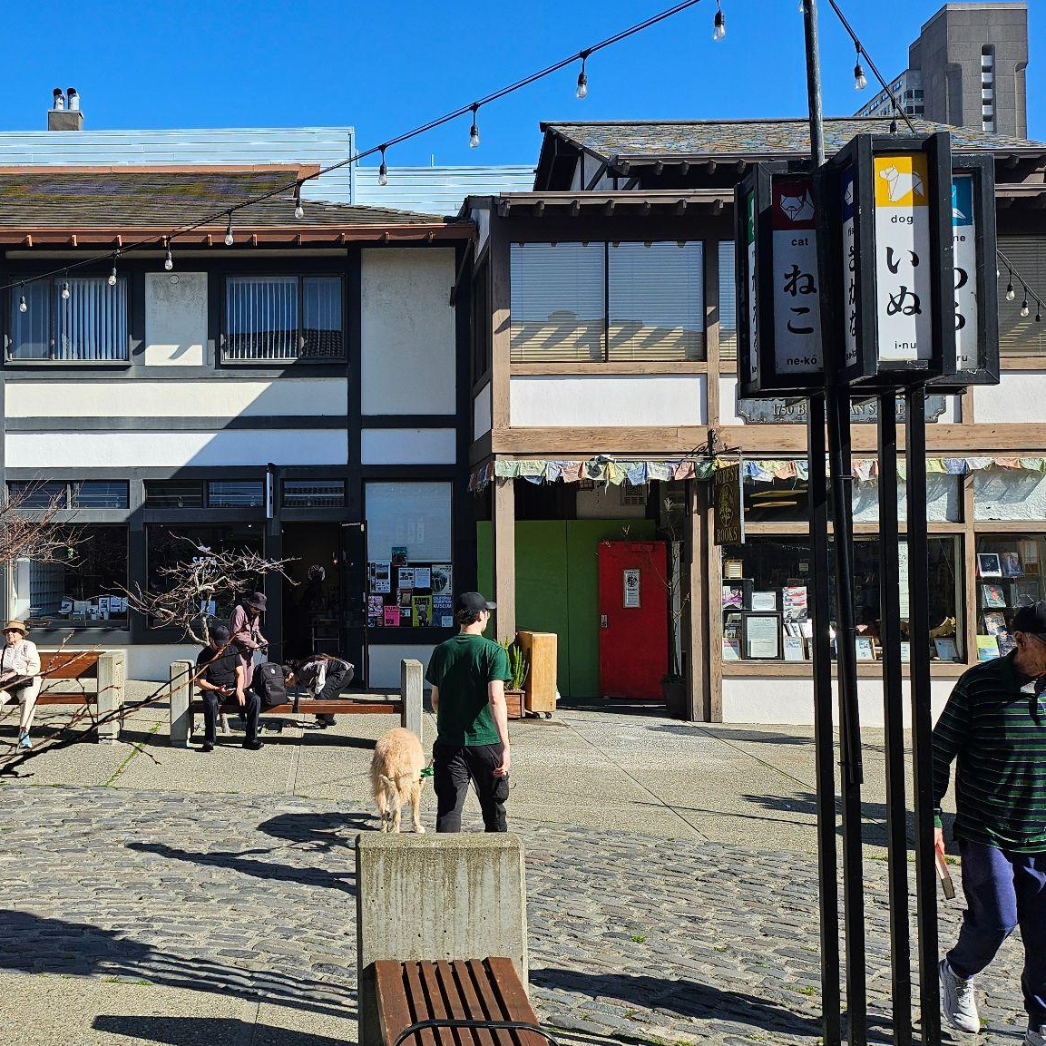
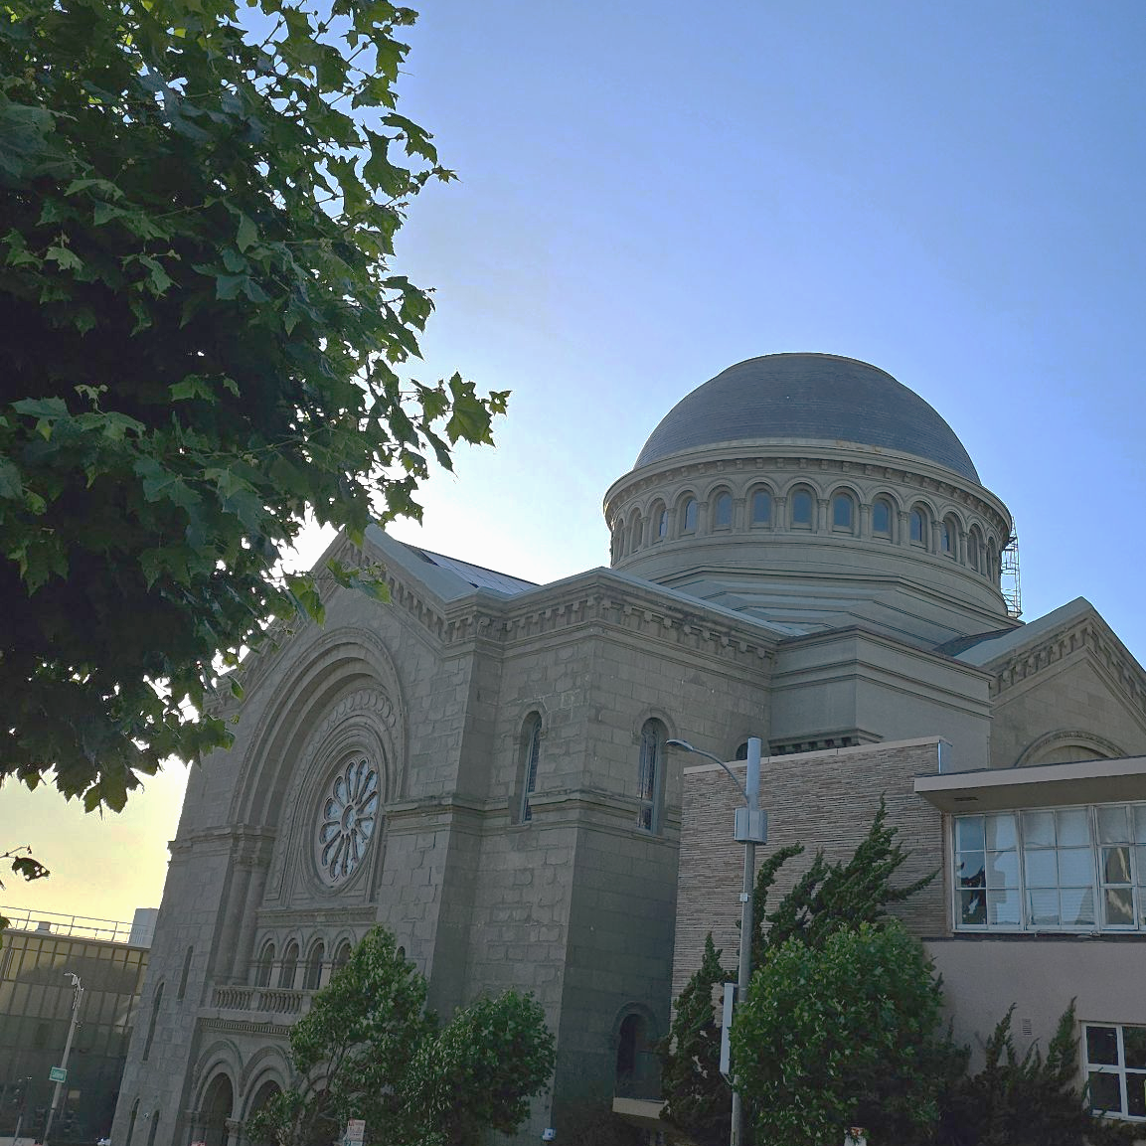
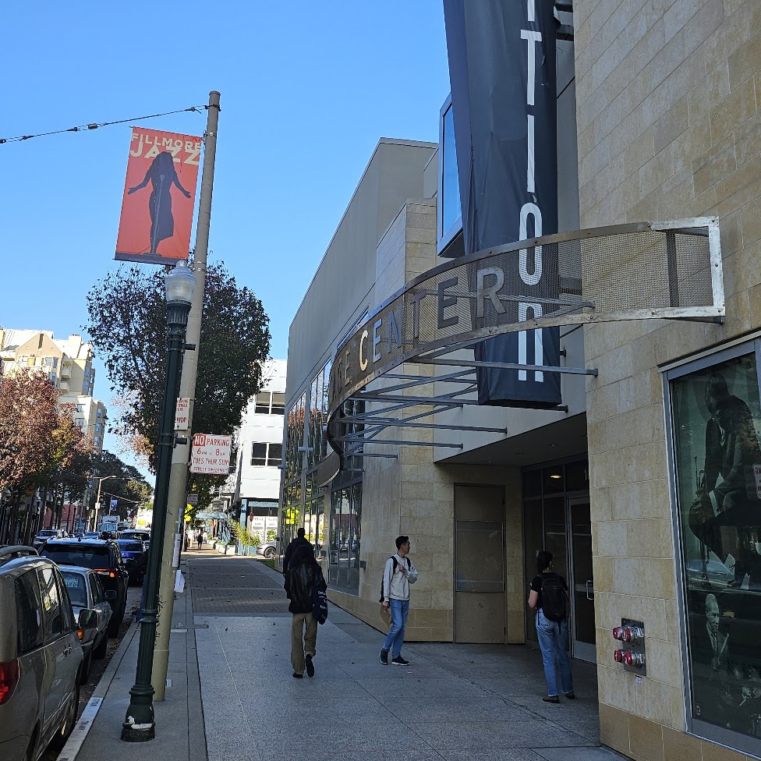
1
目的（オブジェクティブ）の草案
公平性: 被害の修復
手頃な価格の住宅（アフォーダブル・ハウジング）の供給を最大限に拡大する
さらなる立ち退きを防ぐ
優先入居権（COP）の活用を含む、立ち退きを余儀なくされたコミュニティを再び迎え入れる方法を特定する
地域の文化的な豊かさを強化し、さらに広める
様々な世帯（ファミリー、シニア、多世代世帯）に対応する住宅タイプを多様化する
高齢者と若者の世代間のつながりを強化する
障害者のアクセス（バリアフリー）を改善する
それでもなお、文化的な豊かさは現在も調査エリアを特徴づける重要な要素であり、地域密着型の団体、日本町文化地区（Japanese Cultural District）、数多くの認定されたレガシービジネス、そして多様な文化的拠点によって支えられています。
本調査は、地域内の文化的な豊かさを強化し、さらに広げていくことを目的としています。
大阪道
シェリス・イスラエル
フィルモア・ヘリテージ・
センター

Slide 18
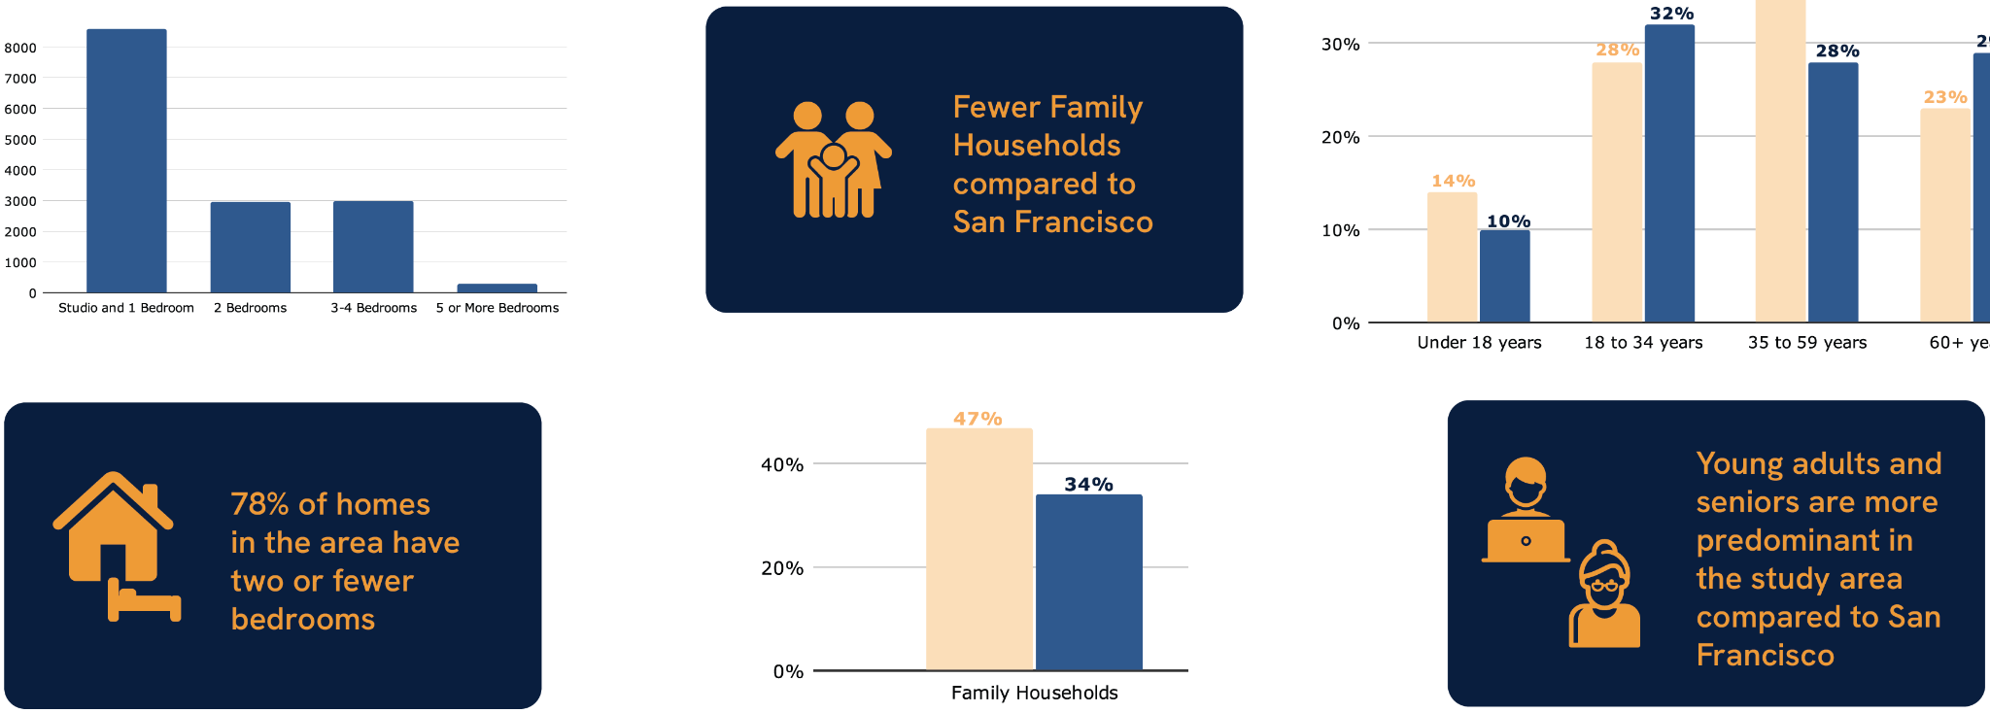
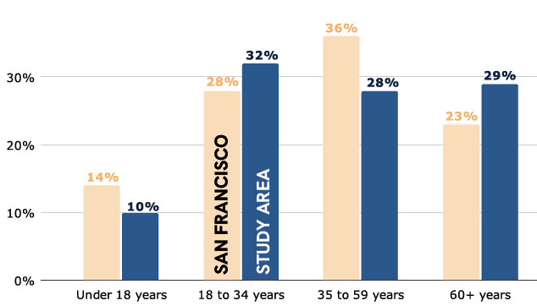
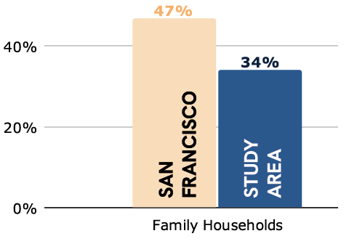
1
目的（オブジェクティブ）の草案
公平性: 被害の修復
手頃な価格の住宅（アフォーダブル・ハウジング）の供給を最大限に拡大する
さらなる立ち退きを防ぐ
優先入居権（COP）の活用を含む、立ち退きを余儀なくされたコミュニティを再び迎え入れる方法を特定する
地域の文化的な豊かさを強化し、さらに広める
様々な世帯（ファミリー、シニア、多世代世帯）に対応する住宅タイプを多様化する
高齢者と若者の世代間のつながりを強化する
障害者のアクセス（バリアフリー）を改善する
再開発後に残された住宅ストックや建築環境は、包括的で公平な地域づくりをより良く支えることができます。
エリア内の住宅の78％は、2ベッドルーム以下の住戸です。
サンフランシスコ市全体と比較して、ファミリー世帯の割合が低い
サンフランシスコ市全体と比較して、調査エリアでは若年成人および高齢者の割合が高い。
出典：2023年アメリカン・コミュニティ調査（American Community Survey）および2026年サンフランシスコ都市計画局（SF Planning）

Slide 19
2
目的（オブジェクティブ）の草案
安全性と住みやすさ：地域のつながりを再生する
ジャパンタウン（日本町）とウエスタン・アディションのつながりを強化し、地域内および地域間の移動を妨げる障壁を取り除く
特に交通弱者（歩行者や自転車利用者など）のために、道路の安全性を向上させる
質の高い公共交通機関へのアクセスを支援する
ファミリー世帯や高齢者に配慮した方法で、縁石空間（カーブ）や駐車スペースを管理する
日常的な利用から特別なイベント（催し物）まで、地域住民が集える公共空間を創出し、支援する
住民や来訪者が安全かつ容易に移動でき、公衆衛生の向上と住みやすい地域づくりにつながるよう、移動の障壁を軽減します。コミュニティの繁栄を支える公共空間を整備し、適切な土地利用を促進します。

Slide 20
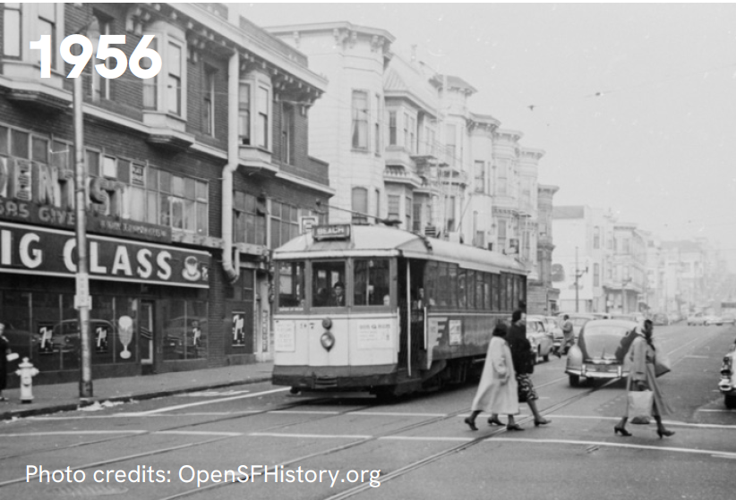
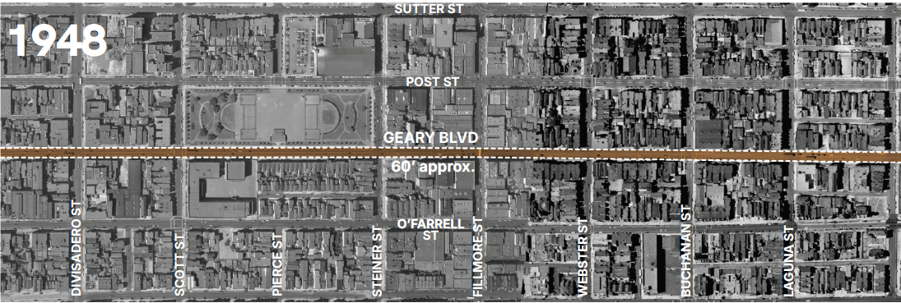
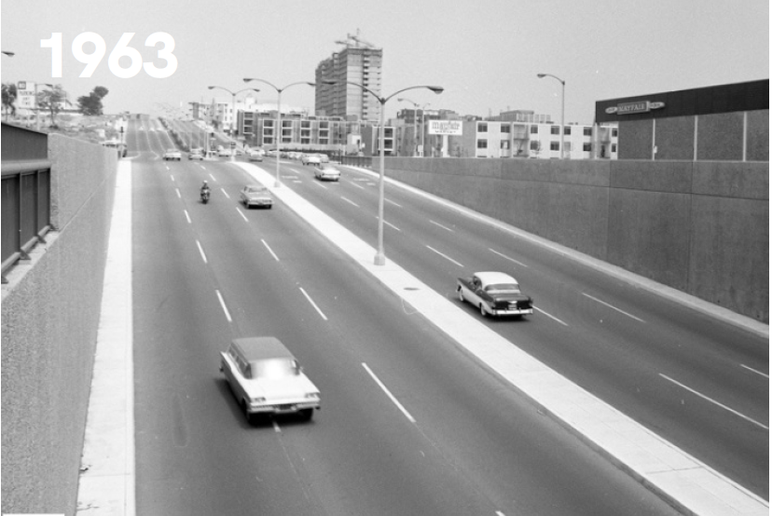
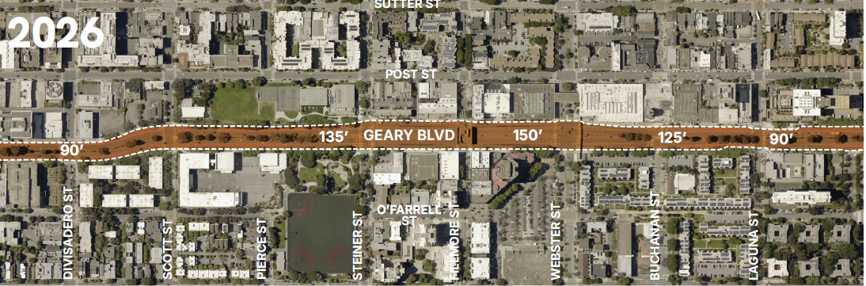
2
安全性と住みやすさ：地域のつながりを再生する
ギアリー大通りは、調査エリアを特徴づける重要な要素です。
ギアリー大通りの拡幅により、住宅や店舗が取り壊され、それまで約60フィート（約18メートル）幅の地域の通りだったものが、フィルモア通り付近では150フィート（約46メートル）まで広がる多車線の高速道路へと変貌しました。
調査エリアの両側では、ギアリー大通りの幅員は現在も90フィート（約27メートル）です。
様々な用途の建物が並ぶギアリー大通り
ギアリー大通りの地下道

Slide 21
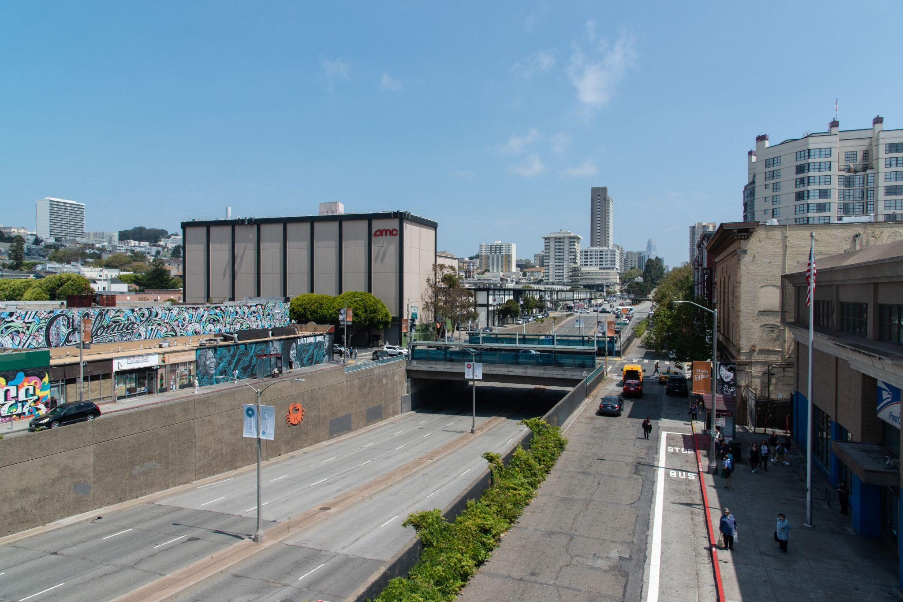
2
安全性と住みやすさ：地域のつながりを再生する
1960年代の設計は、車両を地域内を通過させることを目的としており、ギアリー大通りは現在もその役割を効果的に果たしています。
この区間のギアリー大通りでは、毎日20,000台の車両が通行しています。
現在の道路設計は、この交通需要に対して最小限の渋滞で対応しています。朝のピーク時間帯には、東向き方向で短時間の速度低下が発生します。
調査エリア内でギアリー大通りを利用するドライバーの75％以上は、調査エリア内を出発地または目的地をとしてはいません。
ギアリー・フィルモア交差点の地下道

Slide 22
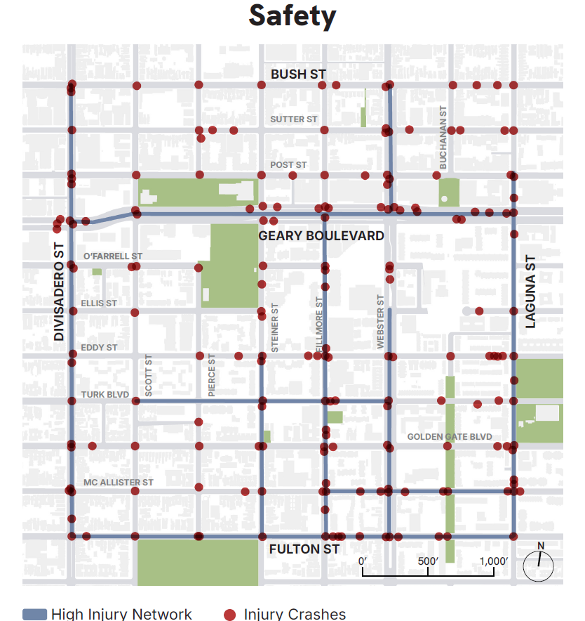
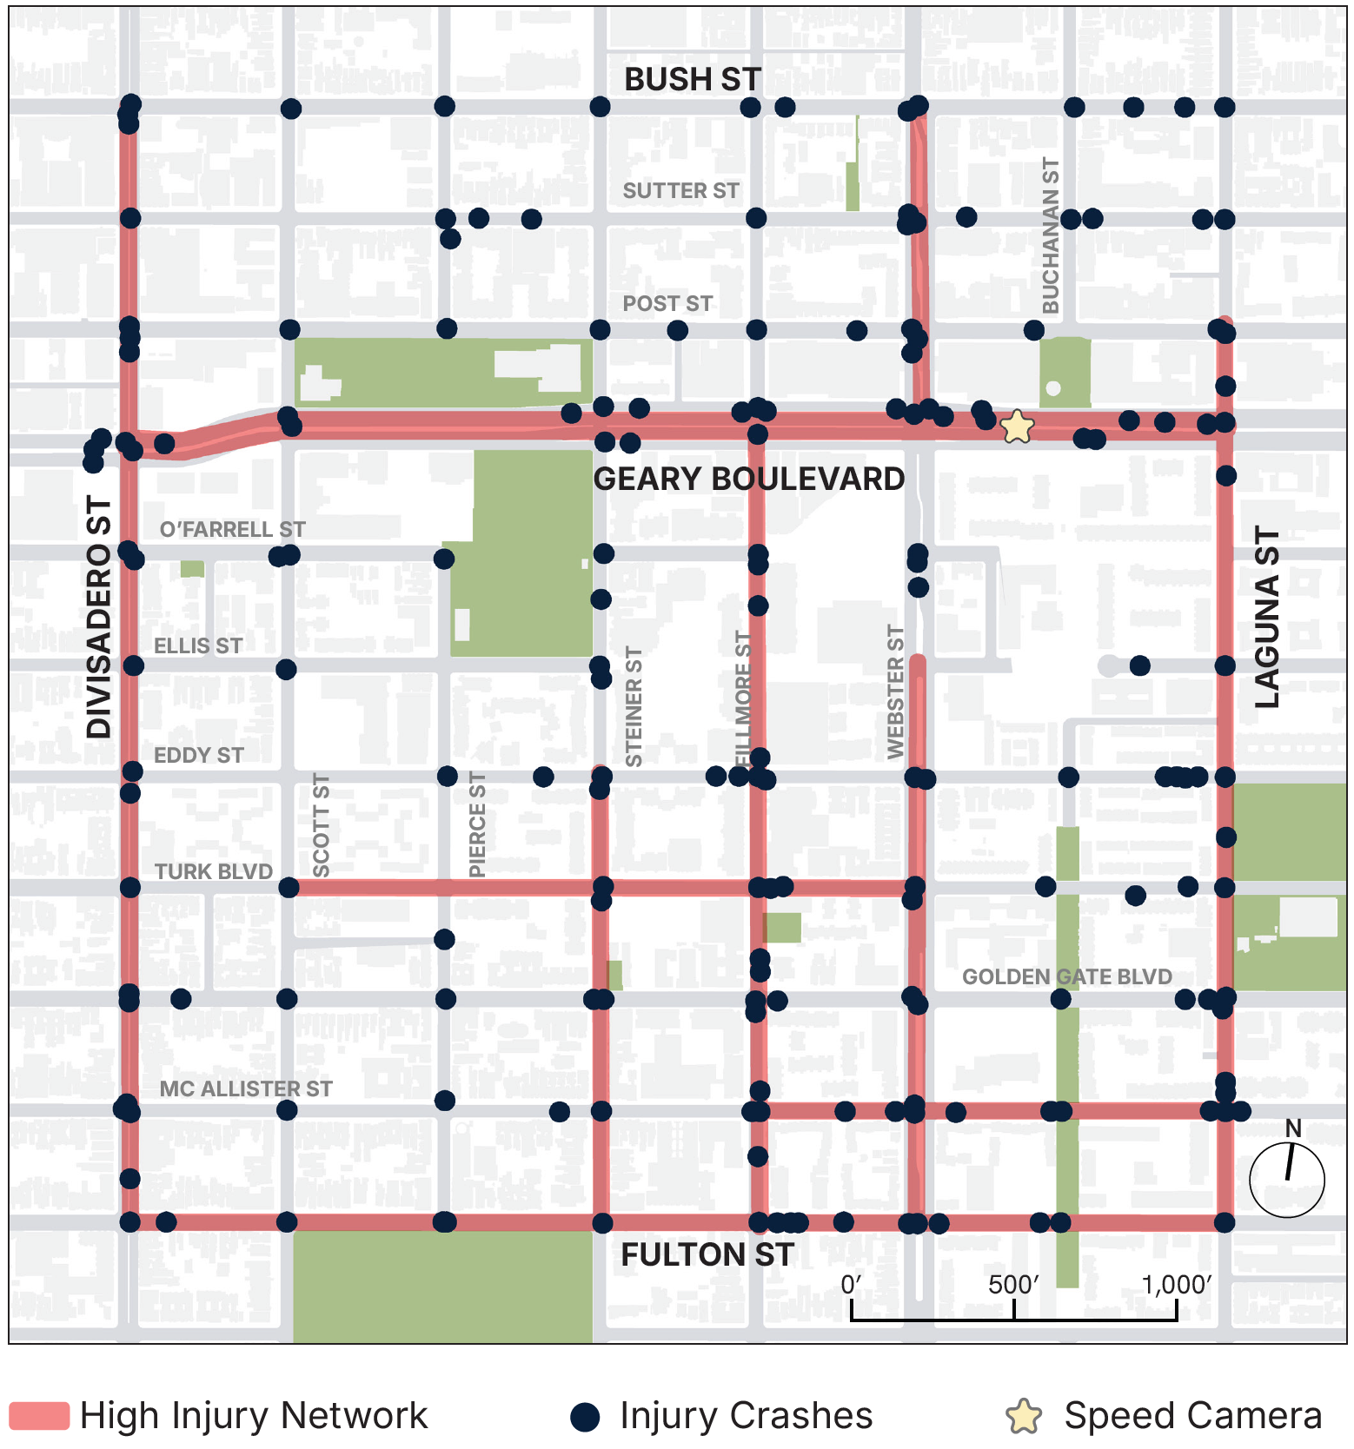


2
目的（オブジェクティブ）の草案
安全性と住みやすさ：地域のつながりを再生する
ジャパンタウン（日本町）とウエスタン・アディションのつながりを強化し、地域内および地域間の移動を妨げる障壁を取り除く
特に交通弱者（歩行者や自転車利用者など）のために、道路の安全性を向上させる
質の高い公共交通機関へのアクセスを支援する
ファミリー世帯や高齢者に配慮した方法で、縁石空間（カーブ）や駐車スペースを管理する
日常的な利用から特別なイベント（催し物）まで、地域住民が集える公共空間を創出し、支援する
しかし、現在の設計は地域内の安全性や接続性の面では十分に機能していません。
ギアリー大通り沿いの狭い歩道と広い車道は、歩行者にとって快適とは言えない環境の要因となっています。
ギアリー大通りは、重傷および死亡につながる交通事故が最も集中している道路網であり、サンフランシスコの「高傷害ネットワーク（High Injury Network）」に含まれています。
高傷害ネットワーク
負傷事故発生地点
スピードカメラ
出典：交通システム傷害マッピング（Transportation Systems Injury Mapping）、2020年〜2024年

Slide 23
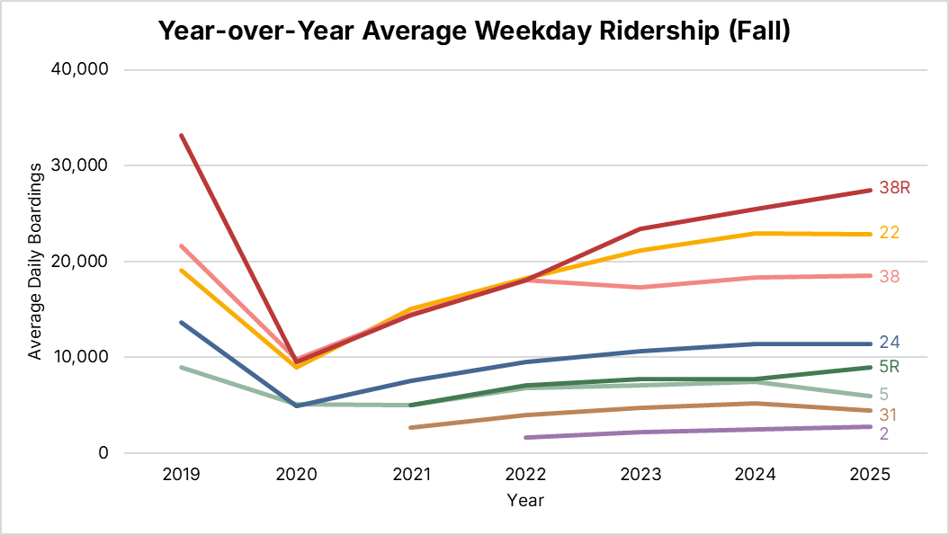
2
安全性と住みやすさ：地域のつながりを再生する
調査エリアには、38、38R、22番系統を含む複数の重要な公共交通路線があります。
これらのバス路線は合わせて毎日65,000人以上を運んでいます。
パンデミック後、乗客数は大きく回復・増加しています。
ギアリー・フィルモア交差点は、公共交通において特に重要な交差点です。毎日6,000人がこの場所で乗車または降車しています。
各年秋季に測定したバスの平日平均乗客数
出典：SFMTA前年比乗客数データ（2019年〜2025年）。データは毎年秋に収集。

Slide 24
2
目的（オブジェクティブ）の草案
安全性と住みやすさ：地域のつながりを再生する
ジャパンタウン（日本町）とウエスタン・アディションのつながりを強化し、地域内および地域間の移動を妨げる障壁を取り除く
特に交通弱者（歩行者や自転車利用者など）のために、道路の安全性を向上させる
質の高い公共交通機関へのアクセスを支援する
ファミリー世帯や高齢者に配慮した方法で、縁石空間（カーブ）や駐車スペースを管理する
日常的な利用から特別なイベント（催し物）まで、地域住民が集える公共空間を創出し、支援する
ギアリー大通りとフィルモア通りの交差点は複雑な構造をしています。特定の移動を優先することは、他の移動における制約やトレードオフを伴う場合があります。
ギアリー大通りは、調査エリア内で大きな遅延なく車両を通過させています。
バス専用レーンにより、38番および38R番系統は調査エリアの大部分を迅速かつ安定して運行しています。 しかし、フィルモア交差点では、乗降のための停車や信号タイミングの調整など、さまざまな要因によりバスの運行速度がやや低下します。
22番（Fillmore）系統はギアリー交差点を通過する際に速度が低下します。 これは、フィルモア通りの多くの区間で見られる22番系統の低速な走行状況と一致しています。

Slide 25



2
目的（オブジェクティブ）の草案
安全性と住みやすさ：地域のつながりを再生する
ジャパンタウン（日本町）とウエスタン・アディションのつながりを強化し、地域内および地域間の移動を妨げる障壁を取り除く
特に交通弱者（歩行者や自転車利用者など）のために、道路の安全性を向上させる
質の高い公共交通機関へのアクセスを支援する
ファミリー世帯や高齢者に配慮した方法で、縁石空間（カーブ）や駐車スペースを管理する
日常的な利用から特別なイベント（催し物）まで、地域住民が集える公共空間を創出し、支援する
過去の計画策定の取り組みでは、縁石空間（カーブ）の管理や、地域住民が集える公共空間の必要性が、調査エリアにおけるアクセス性および暮らしやすさに関する課題として特定されています。

Slide 26
3
目的（オブジェクティブ）の草案
経済的活力
プレイスメイキングを通じて経済活動を支援する
商業回廊へのアクセスを向上させる
地域コミュニティの経済的機会を拡大する
商品の安全かつ効率的な移動を可能にする
人々が雇用や商業の主要な目的地へ容易にアクセスできるようにします。地域の事業者は、活気ある経済を支える重要な役割を果たします。

Slide 27


3
経済的活力
再開発によって残された都市形態は、歩行者体験や商業回廊の活気に悪影響を与えています。
再開発を免れた通りでは、歩道沿いに住宅や店舗が連続して配置され、歩行者空間に活動や魅力を生み出しています。
再開発された敷地では、セットバックや地上駐車場によって歩道から距離を置いた大規模な建物が多く見られます。
ピアース通りとスタイナー通りの間のサター通りにおける歩行者体験
ウェブスター通り付近のギアリー大通りにおける歩行者体験

Slide 28



3
経済的活力
特にギアリー大通りでは、活気ある建物の正面（アクティブ・ビルディング・フロント）や歩行者用出入口が不足しています。これにより、再開発以前にギアリー大通りが果たしていた商業の中心地および経済的資産としての役割が制限されています。
長い区間にわたり、出入口や窓が限られた建物正面が続いています。
ギアリー大通り沿いの装飾的な芝生や地上駐車場。
駐車場出入口、荷捌きスペース、地上駐車場が、沿道の建物正面の大部分を占めています。
活気ある沿道
歩行者出入口

Slide 29
4
目的（オブジェクティブ）の草案
環境の持続可能性
人々と必要なサービス・目的地を近接させ、地域住民や訪問者の自動車利用の必要性を減らすことで、温室効果ガス排出量を削減する。
気候変動への適応力（レジリエンス）を高める。
交通および土地利用システムは、健全で適応力のある
（レジリエント）な環境を支え、将来世代に向けた持続可能な選択肢を提供します。

Slide 30

4
目的（オブジェクティブ）の草案
環境の持続可能性
調査エリアには、住宅、商業、宗教施設、オープンスペース、レクリエーション施設、医療施設など、多様で充実した土地利用が存在しています。
2025年1月のフィルモア／ウェスタン・アディションのSafeway閉店により、食料品、薬局サービス、日用品、基本的な金融サービスへのアクセスに影響が生じたことが確認されています。
人々と必要なサービス・目的地を近接させ、地域住民や訪問者の自動車利用の必要性を減らすことで、温室効果ガス排出量を削減する。
気候変動への適応力（レジリエンス）を高める。
宗教施設
その他の施設
小売・飲食・生活利便施設
オープンスペース
消防・警察施設
注：この地図は、対話を始めるための出発点です。地域にとって重要な場所を特定するため、皆様のご意見をお聞かせください。
出典：サンフランシスコ市計画局（SF Planning）、2026年、および現地踏査（2026年2月）。

Slide 31



4
目的（オブジェクティブ）の草案
環境の持続可能性
調査エリアには比較的豊かな街路樹の樹冠（ツリーキャノピー）があり、重要な地域資産となっています。ただし、ギアリー大通りとフィルモア通りの地下道周辺は例外です。
SUTTER ST
BUCHANAN ST
POST ST
人々と必要なサービス・目的地を近接させ、地域住民や訪問者の自動車利用の必要性を減らすことで、温室効果ガス排出量を削減する。
気候変動への適応力（レジリエンス）を高める。
GEARY BOULEVARD
O’FARRELL ST
LAGUNA ST
ELLIS ST
STEINER ST
FILLMORE ST
WEBSTER ST
DIVISADERO ST
EDDY STREET
PIERCE ST
TURK BLVD
GOLDEN GATE BLVD
SCOTT ST
MCALLISTER ST
ギアリー大通り沿いにおける街路樹の樹冠量のばらつき
FULTON ST
透水面／オープンスペース
街路樹の樹冠（ツリーキャノピー）
グリーン・コネクション・ネットワーク
出典：サンフランシスコ市計画局（SF Planning）、2026年

Slide 32
5
目的（オブジェクティブ）の草案
アカウンタビリティ
（責任）と市民エンゲージメント（協働・参画）
参加型計画策定を通じて、地域とのパートナーシップを強化する。
助成金、寄付者、戦略的パートナーシップ、特別地区指定、税収増加型財源モデルなど、幅広い財源を考慮した包括的な資金計画を策定する。
財政的に実現可能なプロジェクトを計画する。
将来を見据えた計画を策定する。
サンフランシスコ市の行政機関、地域社会、選出公職者が協力し、地域のニーズを理解するとともに、必要なプロジェクト、プログラム、サービスを明確かつ迅速に提供します。

Slide 33
プロジェクトスケジュール
現在
シーズン1：
意見を聞き、地域の理解を深める
2026年夏
アウトリーチ計画、ビジョン、目標
コンセプト
シーズン2：
ビジョン・コンセプト
2026年冬
代替案の評価
推奨コンセプト
シーズン3：
詳細化・具体化
2027年春／夏
計画書
報告書
最終
コンセプト

Slide 34

意見交換

Slide 35


どの目標が最も共感でき、地域に最も大きな影響を与えると思いますか？
優先順位の高い上位5つを選択してください。
この目標設定は適切だと感じますか？不足している内容はありますか？
または、デジタルアンケートにご回答ください

Slide 36

プロジェクトエリア内で、安全でない、または移動が困難だと感じる場所や経路はありますか？
現在のギアリー大通りでの体験はいかがですか？どのようなデザイン、雰囲気、機能を持つ場所になってほしいですか？
または、デジタルアンケートにご回答ください

Slide 37

ウェスタン・アディションの将来の姿を想像してください。地域はどのようになっていますか？
どのような用途、サービス、または施設（アメニティ）があると考えますか？
または、デジタルアンケートにご回答ください

Slide 38
ディスカッション
または、デジタルアンケートにご回答ください
どの目標が最も共感でき、地域にとって最も大きな影響を与えると思いますか？上位5つの優先事項を選択してください。
この目標設定は適切だと感じますか？不足している内容はありますか？
プロジェクトエリア内で、安全でない、または移動が困難だと感じる場所や経路はありますか？
現在のギアリー大通りでの体験はいかがですか？どのような見た目、雰囲気、または機能を持つ場所になってほしいですか？
ウェスタン・アディションの将来の姿を想像してください。地域はどのようになっていますか？どのような用途、サービス、または地域に必要な施設があるとよいと思いますか？

